Slide 1

Android Dev Basic

Slide 2
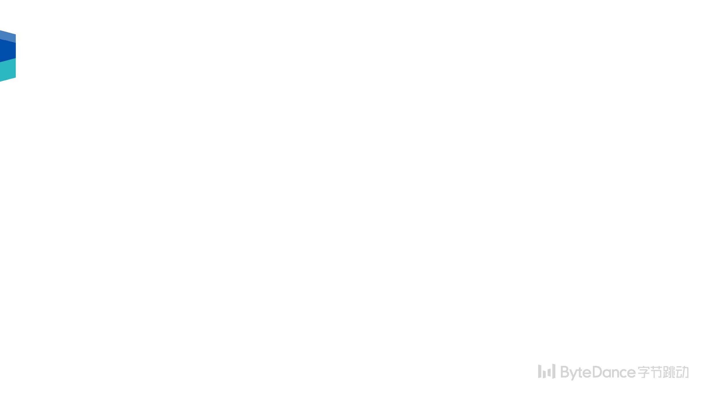
在这一讲，你将会学到
Activity 基本知识和开发使用
基于常用界面布局技术构建简单页面
常用 UI 控件使用
利用如上知识完成一个简单的相册应用

Slide 3

Activity 基本知识和开发

Slide 4
Activity 基本知识和开发
Activity 是 android 的关键组件，表示一个界面，之所以称为“活动”是因为它承载了很多的交互逻辑。
传统的应用程序的启动入口都是 main 函数，但是 android app 不允许开发者自定义 main 函数，而是系统内部封装了这些实现，并且通过合适的回调函数来调用开发者的代码实现 app 逻辑。

Slide 5
Activity 基本知识和开发
Activity 就是这样一种基于系统「预定义」回调接口的系统组件。
通常，开发者需要实现一个自己的 Activity 类，并且继承自系统的 activity 类，然后复写需要的生命周期方法即可。
Notes:
移动应用体验与桌面体验的不同之处在于，用户与应用的互动并不总是在同一位置开始，而是经常以不确定的方式开始。例如，如果您从主屏幕打开电子邮件应用，可能会看到电子邮件列表，如果您通过社交媒体应用启动电子邮件应用，则可能会直接进入电子邮件应用的邮件撰写界面。
Activity 类的目的就是促进这种范式的实现。当一个应用调用另一个应用时，调用方应用会调用另一个应用中的 Activity，而不是整个应用。通过这种方式，Activity 充当了应用与用户互动的入口点。您可以将 Activity 实现为 Activity 类的子类。
Activity 提供窗口供应用在其中绘制界面。此窗口通常会填满屏幕，但也可能比屏幕小，并浮动在其他窗口上面。通常，一个 Activity 实现应用中的一个屏幕。例如，应用中的一个 Activity 实现“偏好设置”屏幕，而另一个 Activity 实现“选择照片”屏幕。
大多数应用包含多个屏幕，这意味着它们包含多个 Activity。通常，应用中的一个 Activity 会被指定为主 Activity，这是用户启动应用时出现的第一个屏幕。然后，每个 Activity 可以启动另一个 Activity，以执行不同的操作。例如，一个简单的电子邮件应用中的主 Activity 可能会提供显示电子邮件收件箱的屏幕。主 Activity 可能会从该屏幕启动其他 Activity，以提供执行写邮件和打开邮件这类任务的屏幕。
虽然应用中的各个 Activity 协同工作形成统一的用户体验，但每个 Activity 与其他 Activity 之间只存在松散的关联，应用内不同 Activity 之间的依赖关系通常很小。事实上，Activity 经常会启动属于其他应用的 Activity。例如，浏览器应用可能会启动社交媒体应用的“分享”Activity。
要在应用中使用 Activity，您必须在应用的清单中注册关于 Activity 的信息，并且必须适当地管理 Activity 的生命周期。本文的后续内容将介绍这些主题。

Slide 6
Activity 基本知识和开发
要想实现一个自己的 activity 至少需要两步：
1. 自定义一个 activity 类，继承自系统类，然后复写需要的生命周期方法，实现业务逻辑
2. 将自定义的 activity 类注册到 AndroidManifest.xml 中
以上两个步骤，缺一不可。

Slide 7
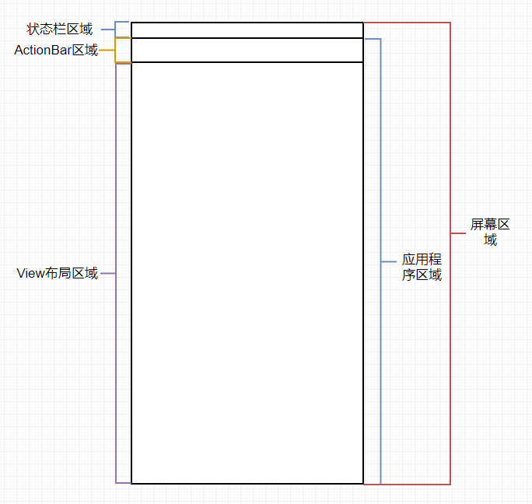
Activity 基本知识和开发
Android 系统界面架构：

Slide 8
Activity 基本知识和开发
一个 activity 的整体架构如下：
title
content
layout
view1
view2
...
Notes:
可以看到，activity 中的界面整体上分为两个部分：
1. title：展示一分页面的标题部分，一般系统主题中会带一个默认 style 的 title，在需要的情况下，titile 部分可以不存在
2. content view：展示一个页面的主题内容，这部分是开发者关心的重点，这部分展示了主要的内容
因此，一般而言，我们需要需要在合适的时候针对这个 content view 进行设定，也就是自定义一下这个 content view。
通常，我们会在 onCreate 中 set content view。
我们可以通过自定义一个布局的方式来实现 content view 的自定义

Slide 9
Activity 基本知识和开发
我们通过 android studio 的指引，我们可以创建一个 hello world 的 activity，这个 activity 虽然简单，但是五脏俱全。
创建完毕一个 activity 之后，我们有了 activity 的代码，我们还需要在 AndroidManifest.xml 中指定才能运行起来。

Slide 10
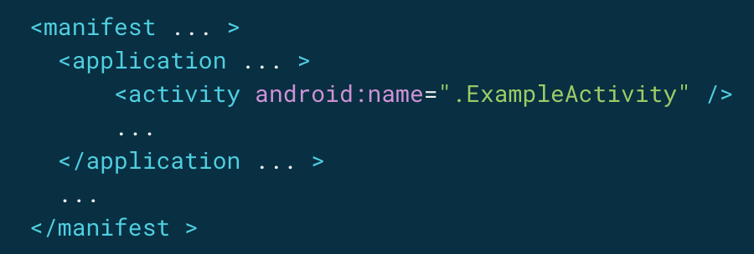
Activity 基本知识和开发
我们查看一下 AndroidManifest.xml 文件，默认创建的 hello world activity 已经在其中注册完毕了。
一般而言，一个 activity 这样注册：

Slide 11
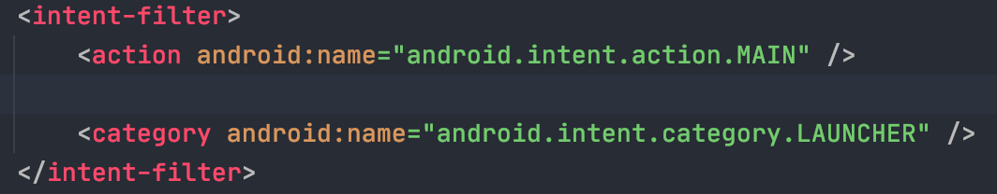
Activity 基本知识和开发
Hello world activity 比较特殊，它特殊在哪里呢？它是一个 app 启动的默认 activity，那么操作系统是怎么知道哪个 activity 是默认的呢？
很简单，通过 intent filter：

Slide 12
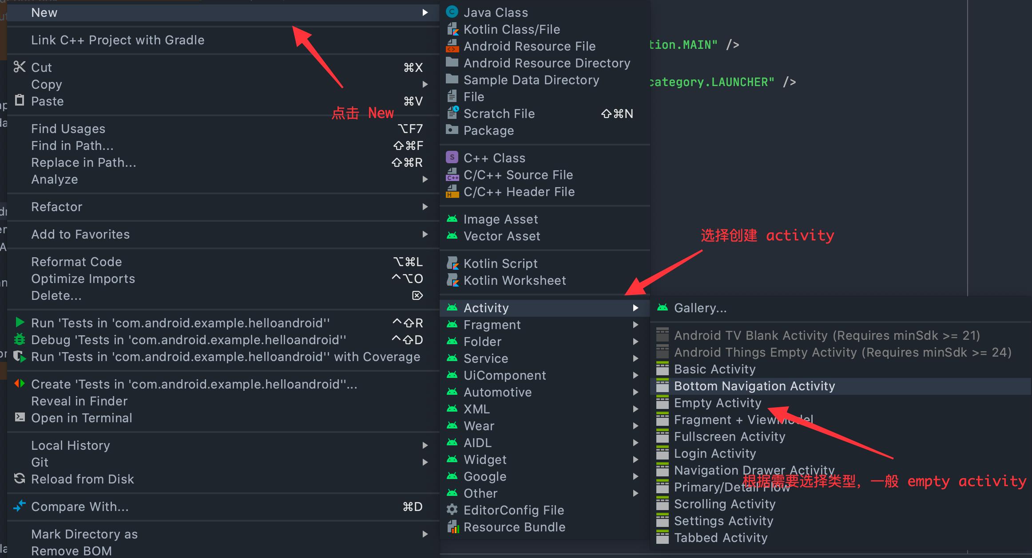
Activity 基本知识和开发
一个 app 不能只有一个 activity 界面，我们还需要更多的页面来丰富 app。
我们可以通过
android studio
来创建新的 activity

Slide 13
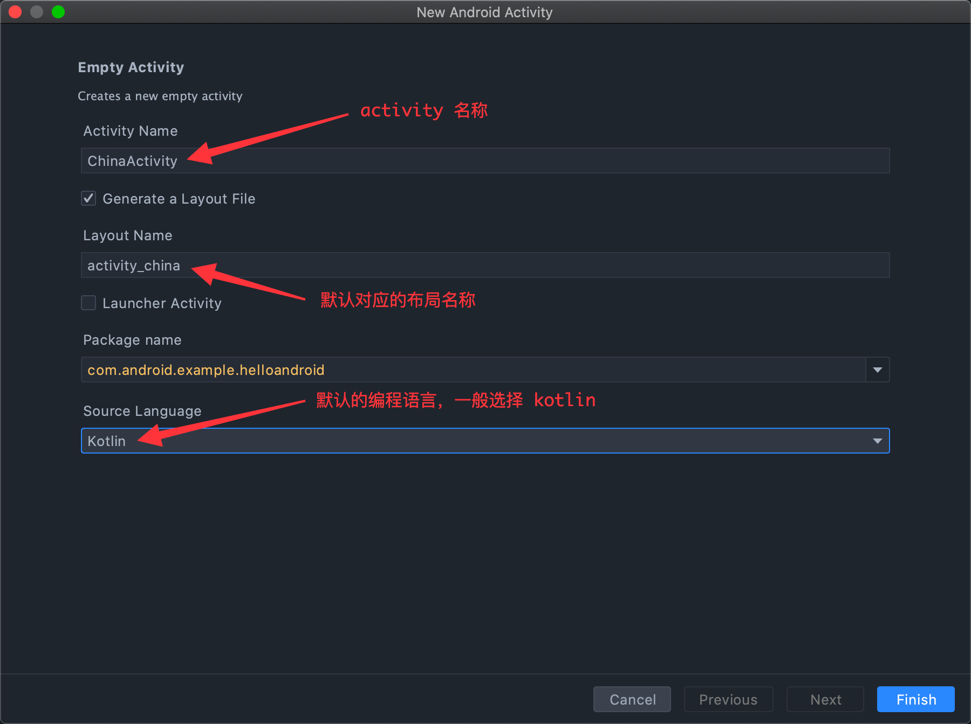
Activity 基本知识和开发
在接下来的界面中，配置新的 activity。
main activity 是 world
这个 activity 是 china

Slide 14
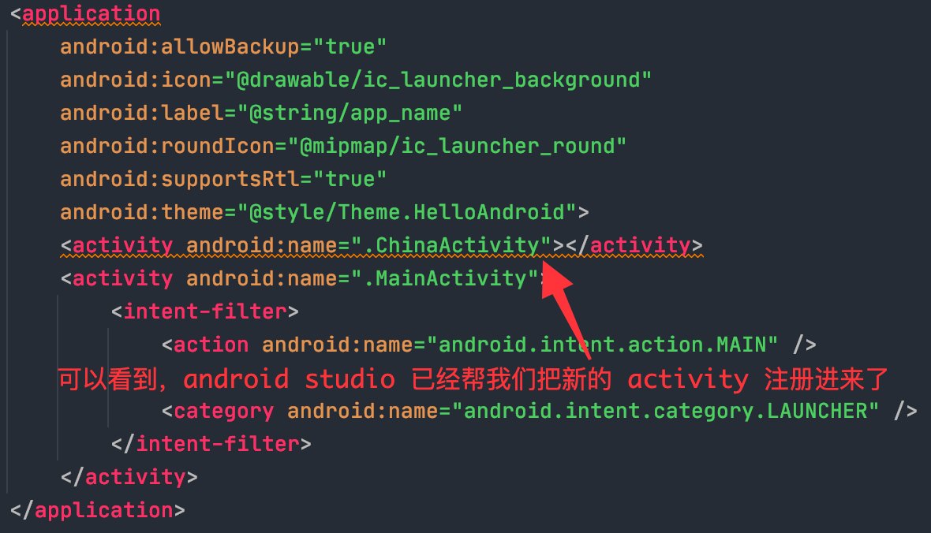
Activity 基本知识和开发
在接下来的界面中，配置新的 activity。

Slide 15
Activity 基本知识和开发
但是，打开新的 activity 的界面，发现什么也没有，我们通过拖动，创建一个 text，指定内容为 hello china.

Slide 16
Activity 基本知识和开发
现在，我们的 hello china 页面已经创建完毕了，但是我们怎么展示这个页面呢？
因为 app 默认展示 main activity，因此，我们需要一个跳转机制来跳转到新的页面中去。
因为我们已经有了一个 main activity 了，因此，我们可以从这个 activity 跳转过去。

Slide 17
Activity 基本知识和开发
从一个 activity 跳转到另外一个 activity，通常有两个方法：
1. 显式跳转：明确指定目标 activity 的类名进行跳转
2. 隐式跳转：不指定目标 activity 是谁，通过给定特定的 action 让操作系统自己计算，看看谁匹配这个 action 就启动谁。

Slide 18
Activity 基本知识和开发
为了能从 main activity 中跳转到 china activity 中，我们需要一个按钮来触发跳转，我们引入 Button 这个控件，不用担心，这里我们只是简单实用 button 的点击功能，后面我们会详细介绍 Button 控件的细节。

Slide 19
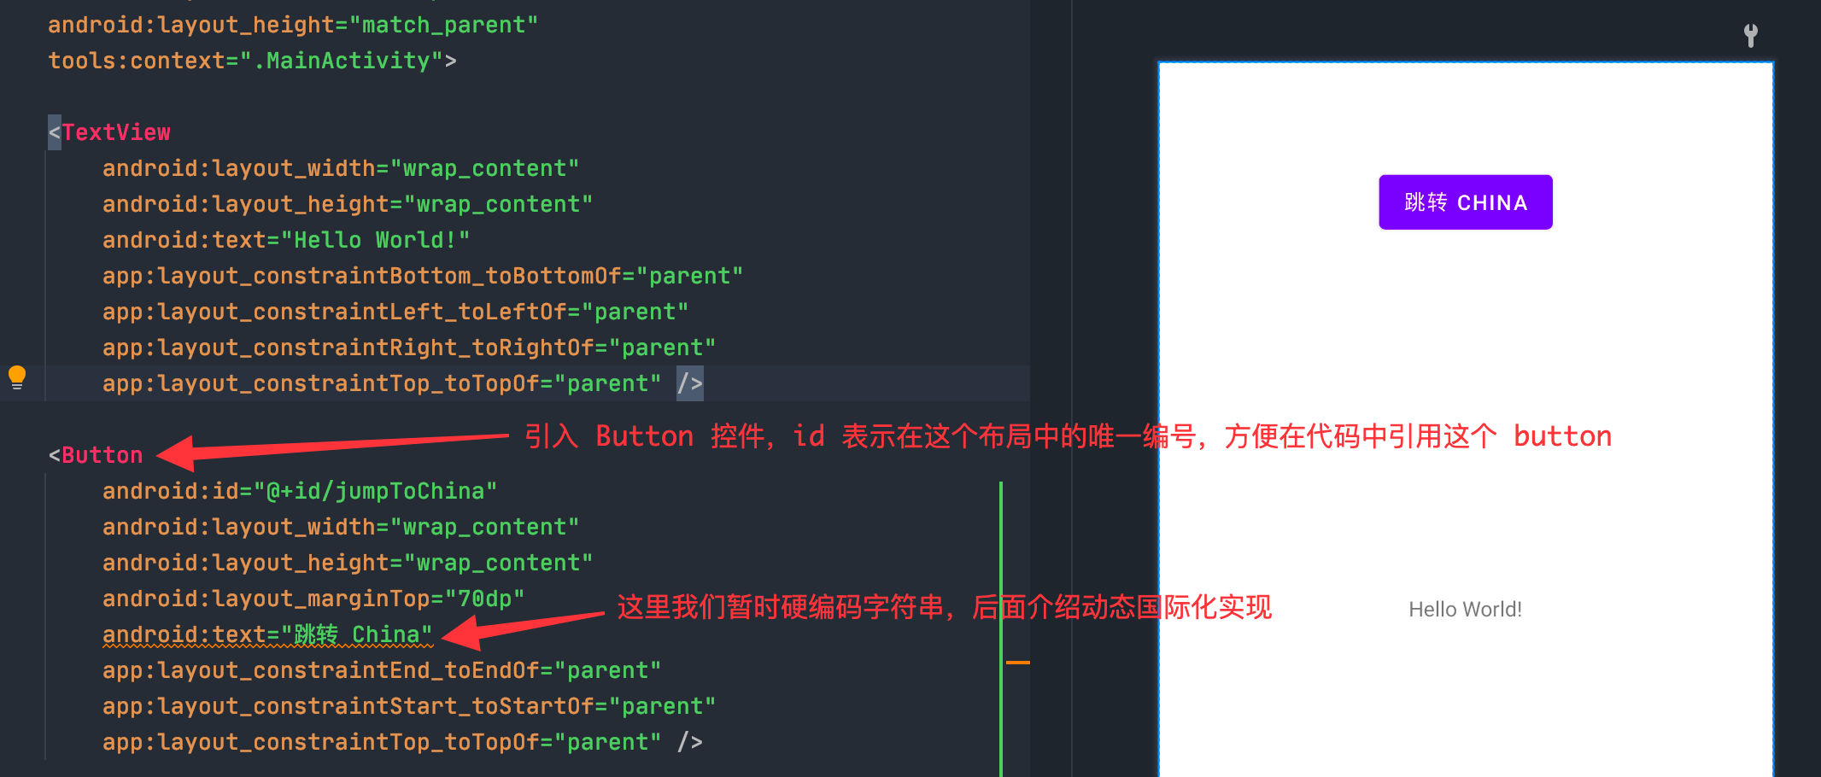
Activity 基本知识和开发

Slide 20
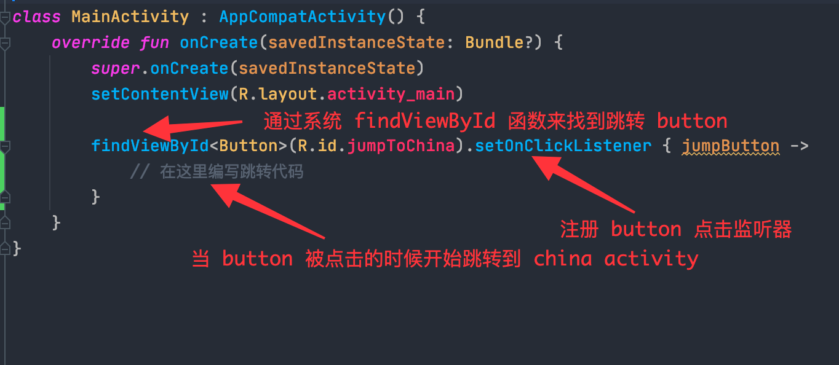
Activity 基本知识和开发

Slide 21
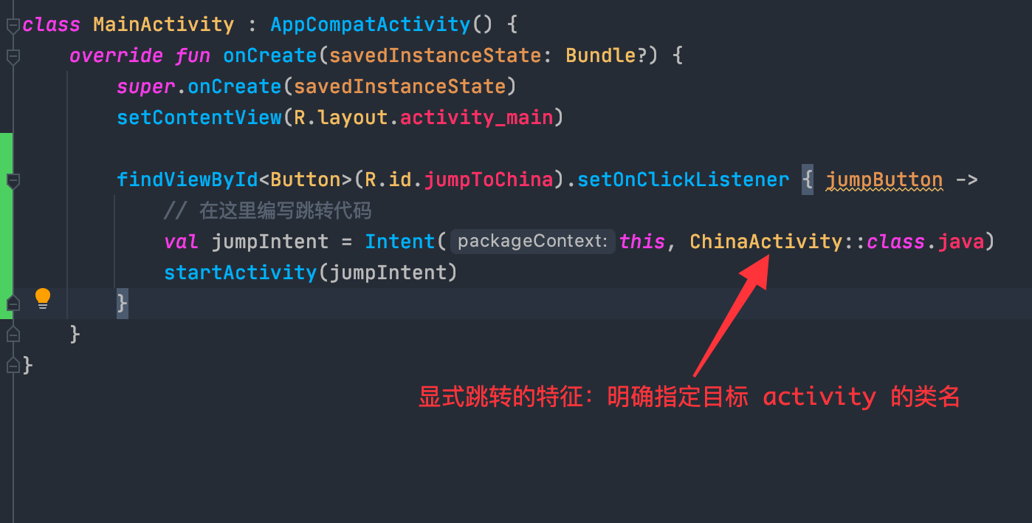
Activity 基本知识和开发
显式跳转

Slide 22
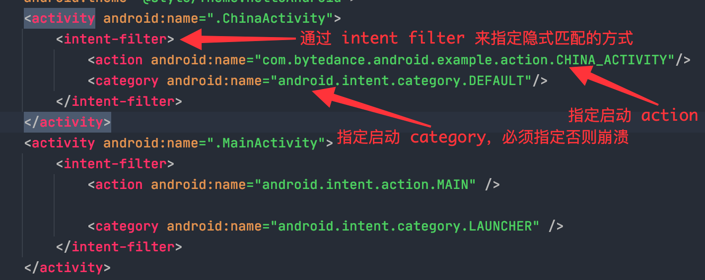
Activity 基本知识和开发
隐式跳转

Slide 23
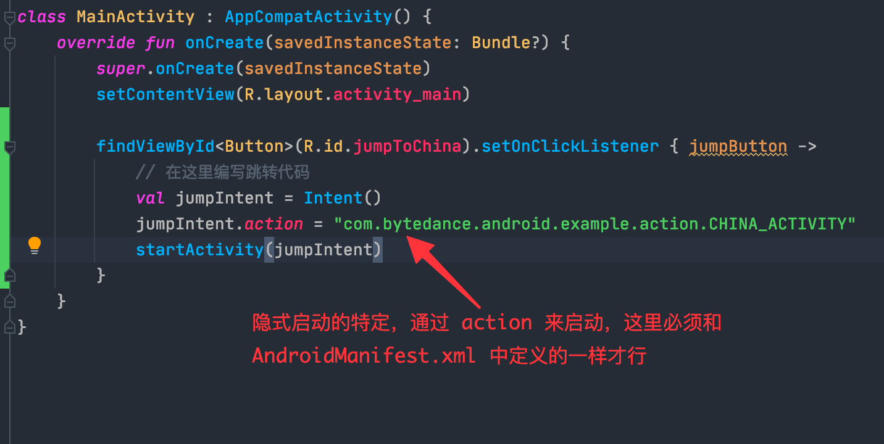
Activity 基本知识和开发
隐式跳转

Slide 24
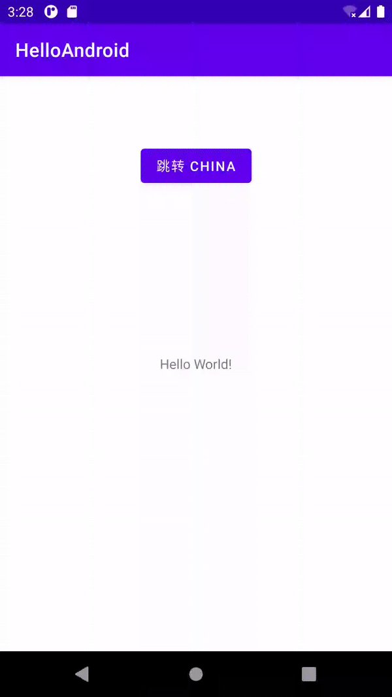
Activity 基本知识和开发
运行一下
两种跳转，效果完全一样

Slide 25
Activity 基本知识和开发
前面我们提到了，activity 本身是有生命周期的，android 操作系统按照内部的设计逻辑，会按照既定的顺序来调用 activity 中的生命周期方法。
开发者只需要知道，activity 提供了哪些生命周期方法，以及这些方法什么时候调用，并且前后周期的迁移顺序是什么即可。

Slide 26
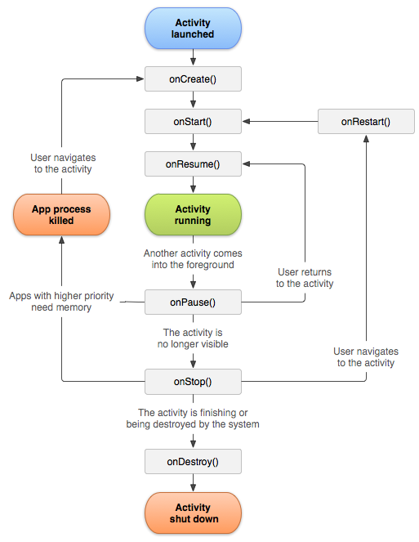
Activity 基本知识和开发
Activity 生命周期
Notes:
一个 Activity 在其生命周期中会经历多种状态。您可以使用一系列回调来处理状态之间的转换。下面几节将介绍这些回调。
onCreate()
您必须实现此回调，它会在系统创建您的 Activity 时触发。您的实现应该初始化 Activity 的基本组件：例如，您的应用应该在此处创建视图并将数据绑定到列表。最重要的是，您必须在此处调用 setContentView() 来定义 Activity 界面的布局。
onCreate() 完成后，下一个回调将是 onStart()。
onStart()
onCreate() 退出后，Activity 将进入“已启动”状态，并对用户可见。此回调包含 Activity 进入前台与用户进行互动之前的最后准备工作。
onResume()
系统会在 Activity 开始与用户互动之前调用此回调。此时，该 Activity 位于 Activity 堆栈的顶部，并会捕获所有用户输入。应用的大部分核心功能都是在 onResume() 方法中实现的。
onResume() 回调后面总是跟着 onPause() 回调。
onPause()
当 Activity 失去焦点并进入“已暂停”状态时，系统就会调用 onPause()。例如，当用户点按“返回”或“最近使用的应用”按钮时，就会出现此状态。当系统为您的 Activity 调用 onPause() 时，从技术上来说，这意味着您的 Activity 仍然部分可见，但大多数情况下，这表明用户正在离开该 Activity，该 Activity 很快将进入“已停止”或“已恢复”状态。
如果用户希望界面继续更新，则处于“已暂停”状态的 Activity 也可以继续更新界面。例如，显示导航地图屏幕或播放媒体播放器的 Activity 就属于此类 Activity。即使此类 Activity 失去了焦点，用户仍希望其界面继续更新。
您不应使用 onPause() 来保存应用或用户数据、进行网络呼叫或执行数据库事务。有关保存数据的信息，请参阅保存和恢复 Activity 状态。
onPause() 执行完毕后，下一个回调为 onStop()或 onResume()，具体取决于 Activity 进入“已暂停”状态后发生的情况。
onStop()
当 Activity 对用户不再可见时，系统会调用 onStop()。出现这种情况的原因可能是 Activity 被销毁，新的 Activity 启动，或者现有的 Activity 正在进入“已恢复”状态并覆盖了已停止的 Activity。在所有这些情况下，停止的 Activity 都将完全不再可见。
系统调用的下一个回调将是 onRestart()（如果 Activity 重新与用户互动）或者 onDestroy()（如果 Activity 彻底终止）。
onRestart()
当处于“已停止”状态的 Activity 即将重启时，系统就会调用此回调。onRestart() 会从 Activity 停止时的状态恢复 Activity。
此回调后面总是跟着 onStart()。
onDestroy()
系统会在销毁 Activity 之前调用此回调。
此回调是 Activity 接收的最后一个回调。通常，实现 onDestroy() 是为了确保在销毁 Activity 或包含该 Activity 的进程时释放该 Activity 的所有资源。

Slide 27
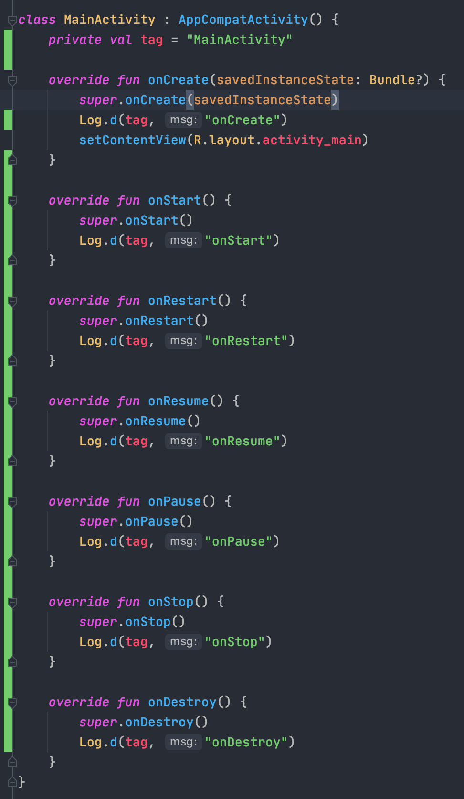
Activity 基本知识和开发
为了观察生命周期
我们通过日志来查看。

Slide 28
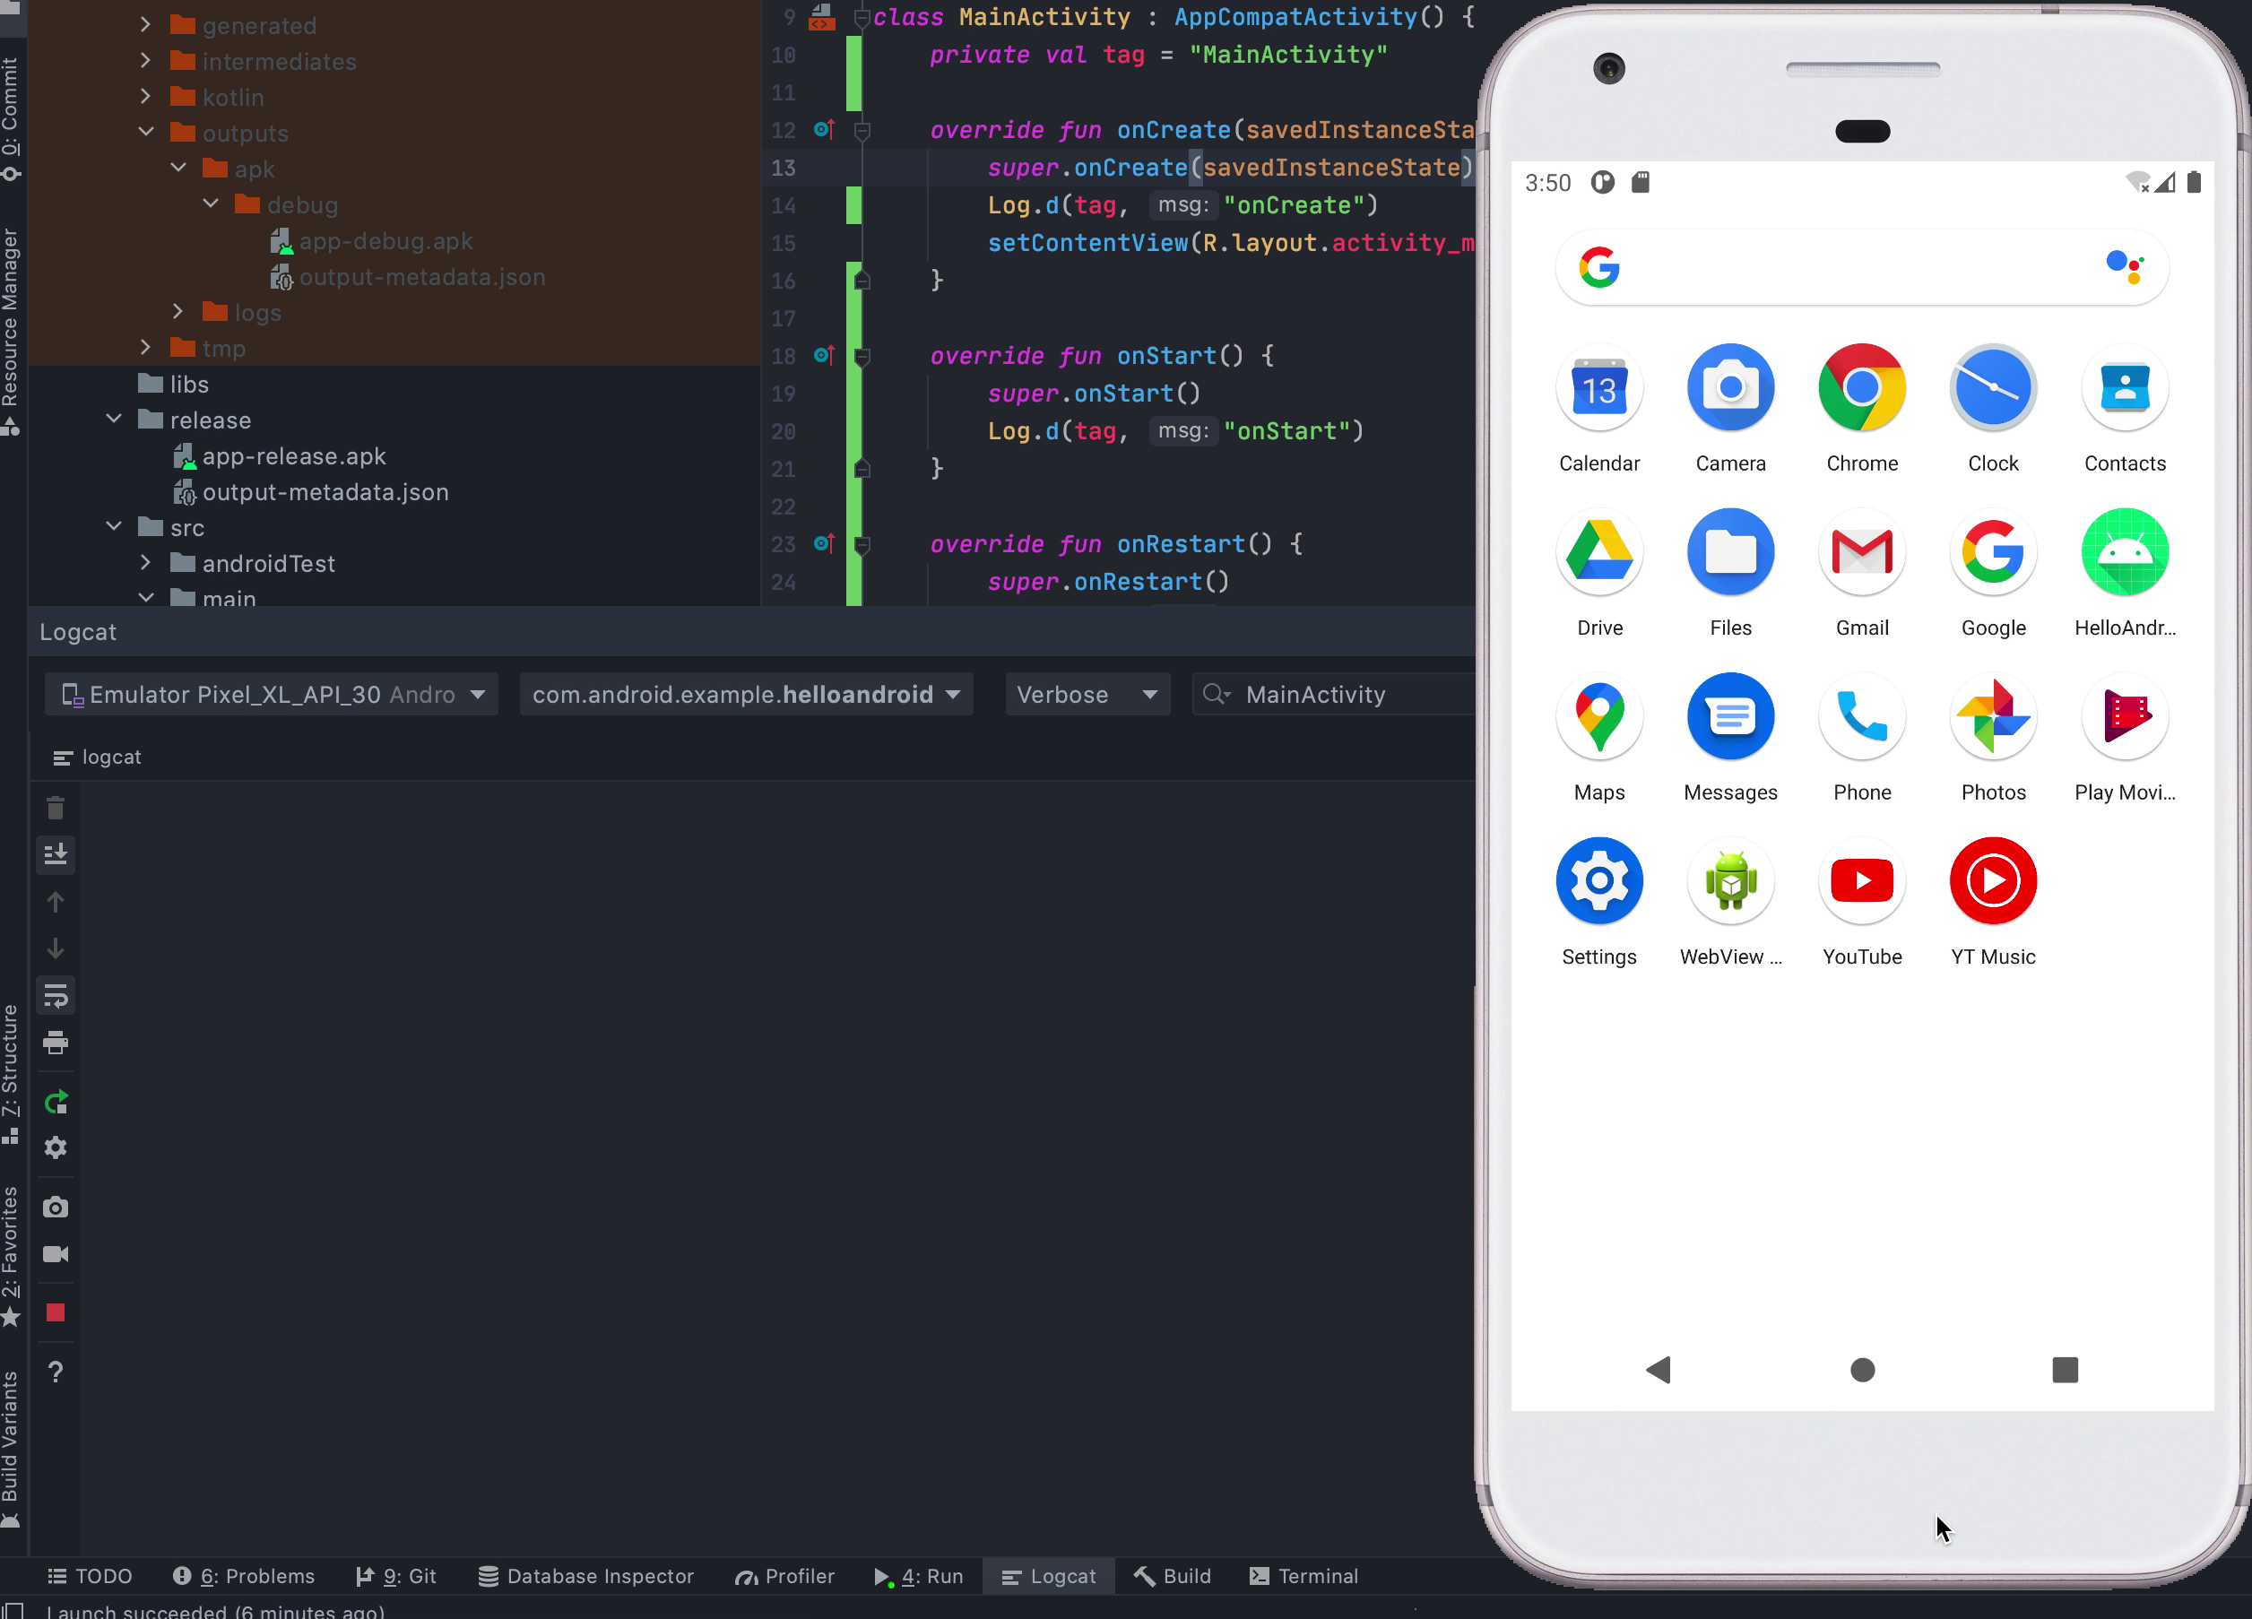
Activity 基本知识和开发
启动 app

Slide 29
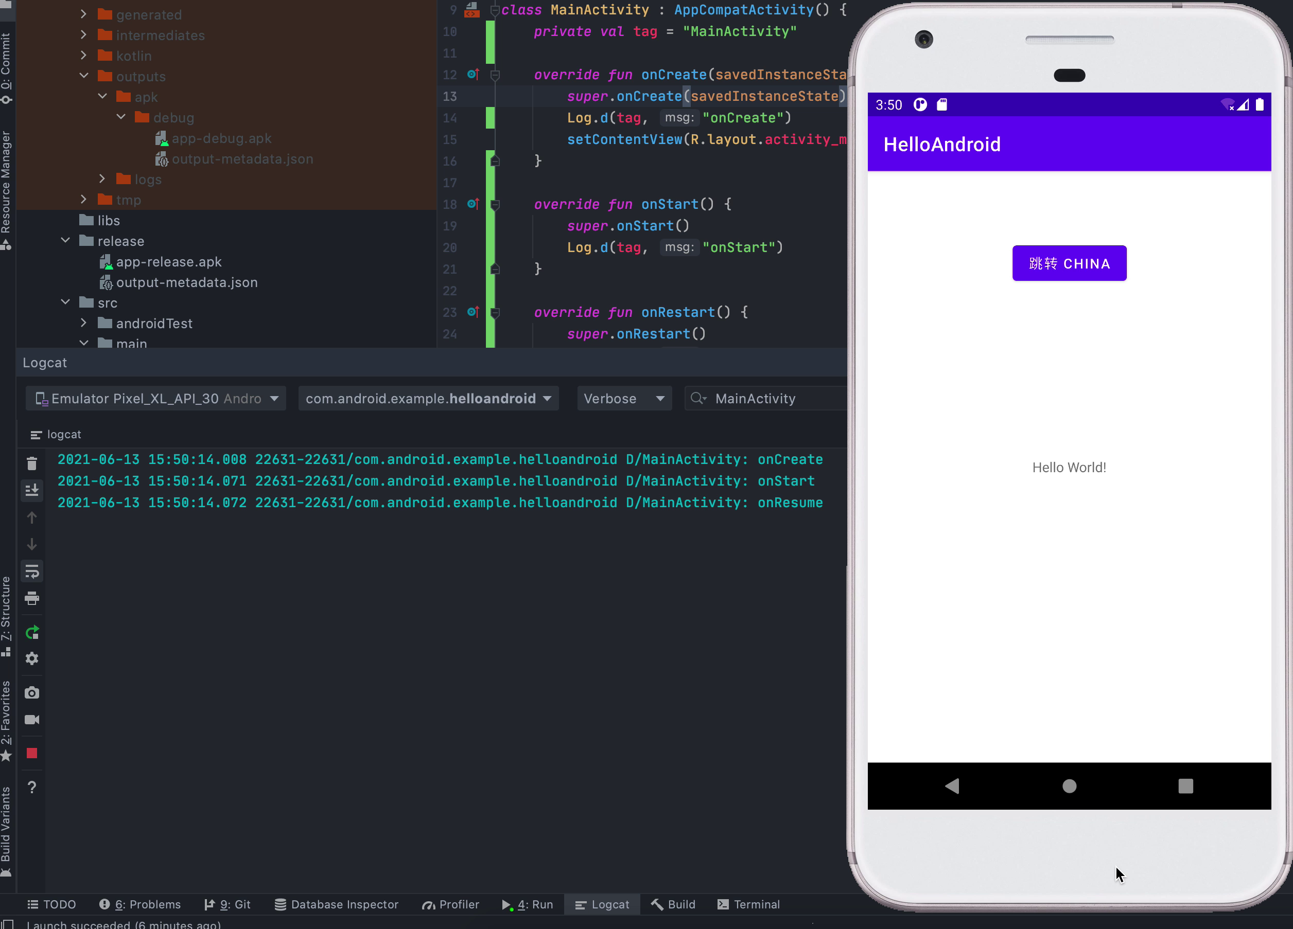
Activity 基本知识和开发
退出 app

Slide 30

Activity 基本知识和开发
直接返回桌面

Slide 31

Activity 基本知识和开发
然后再回来

Slide 32

Activity 基本知识和开发
从 recent task 退出

Slide 33
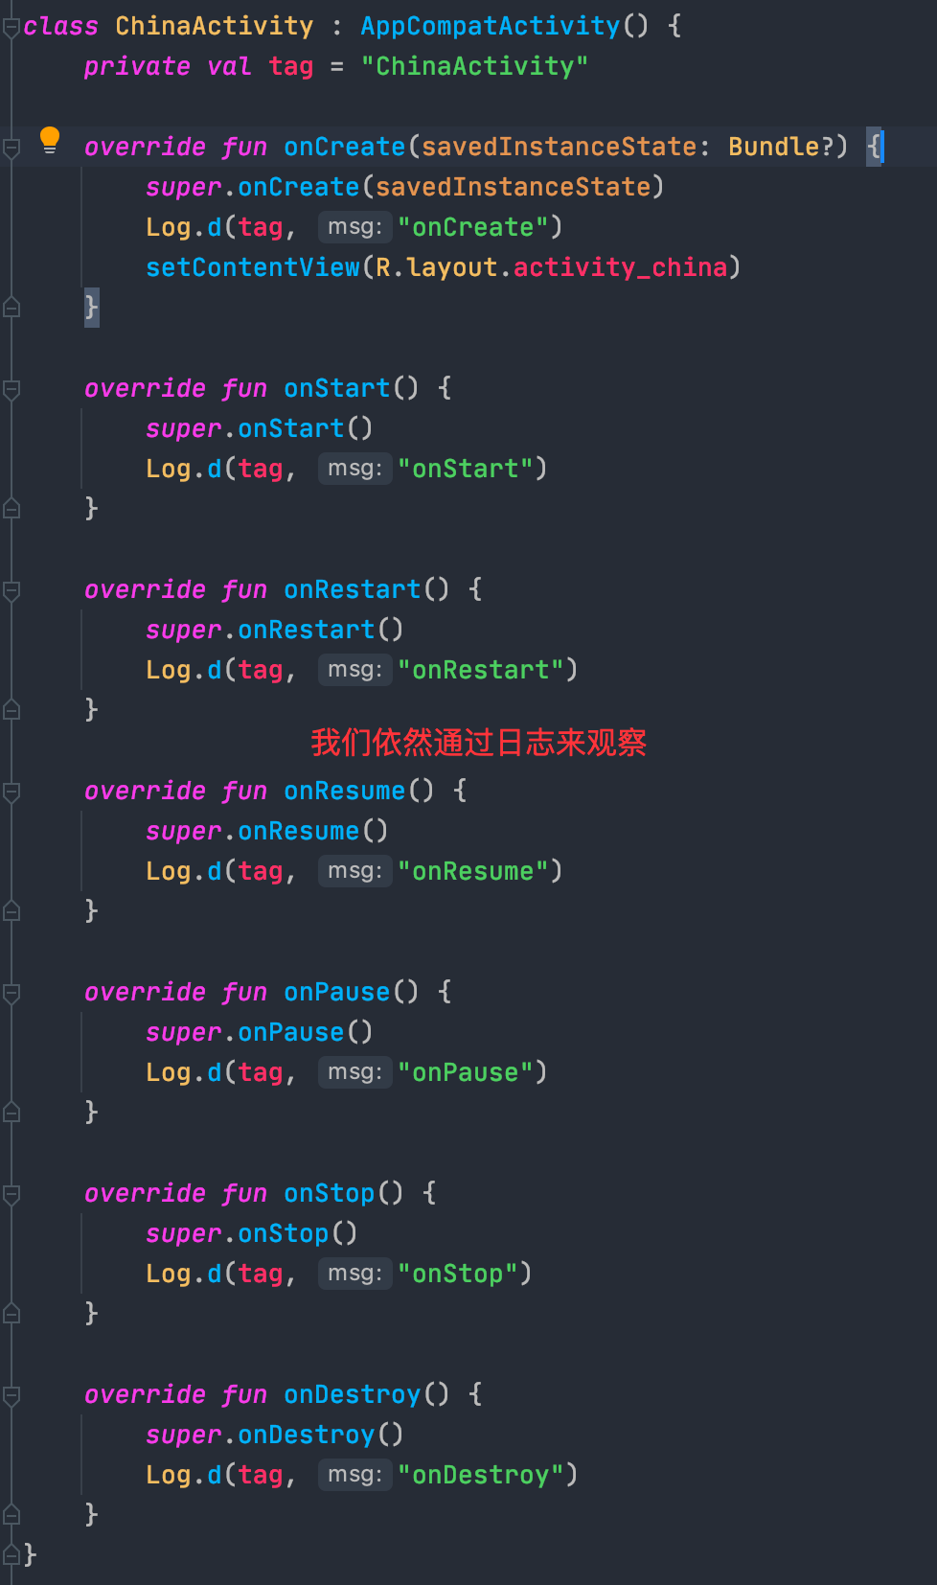
Activity 基本知识和开发
main activity
启动 china activity
时生命周期变化

Slide 34
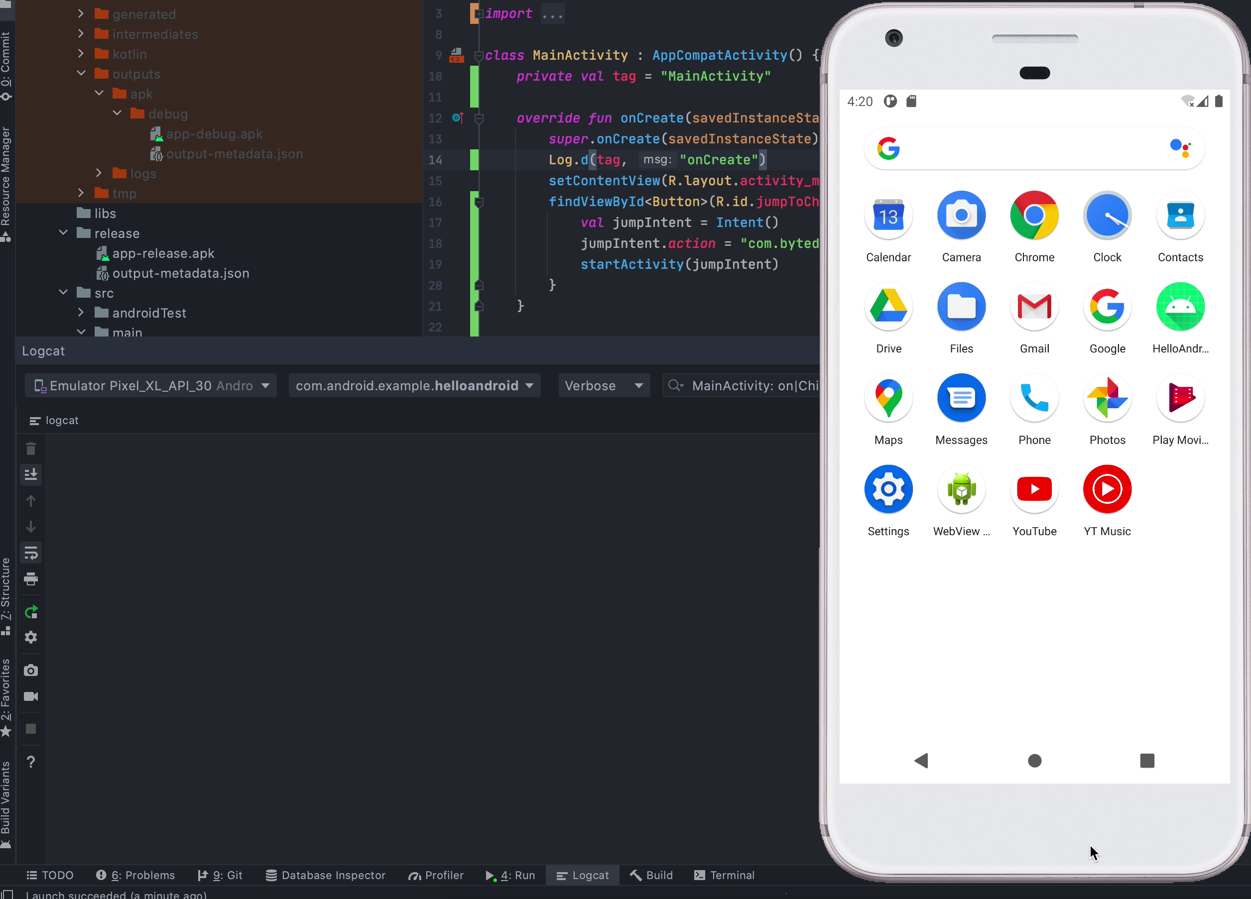
Activity 基本知识和开发
场景1
启动 china activity
退出 china activity

Slide 35
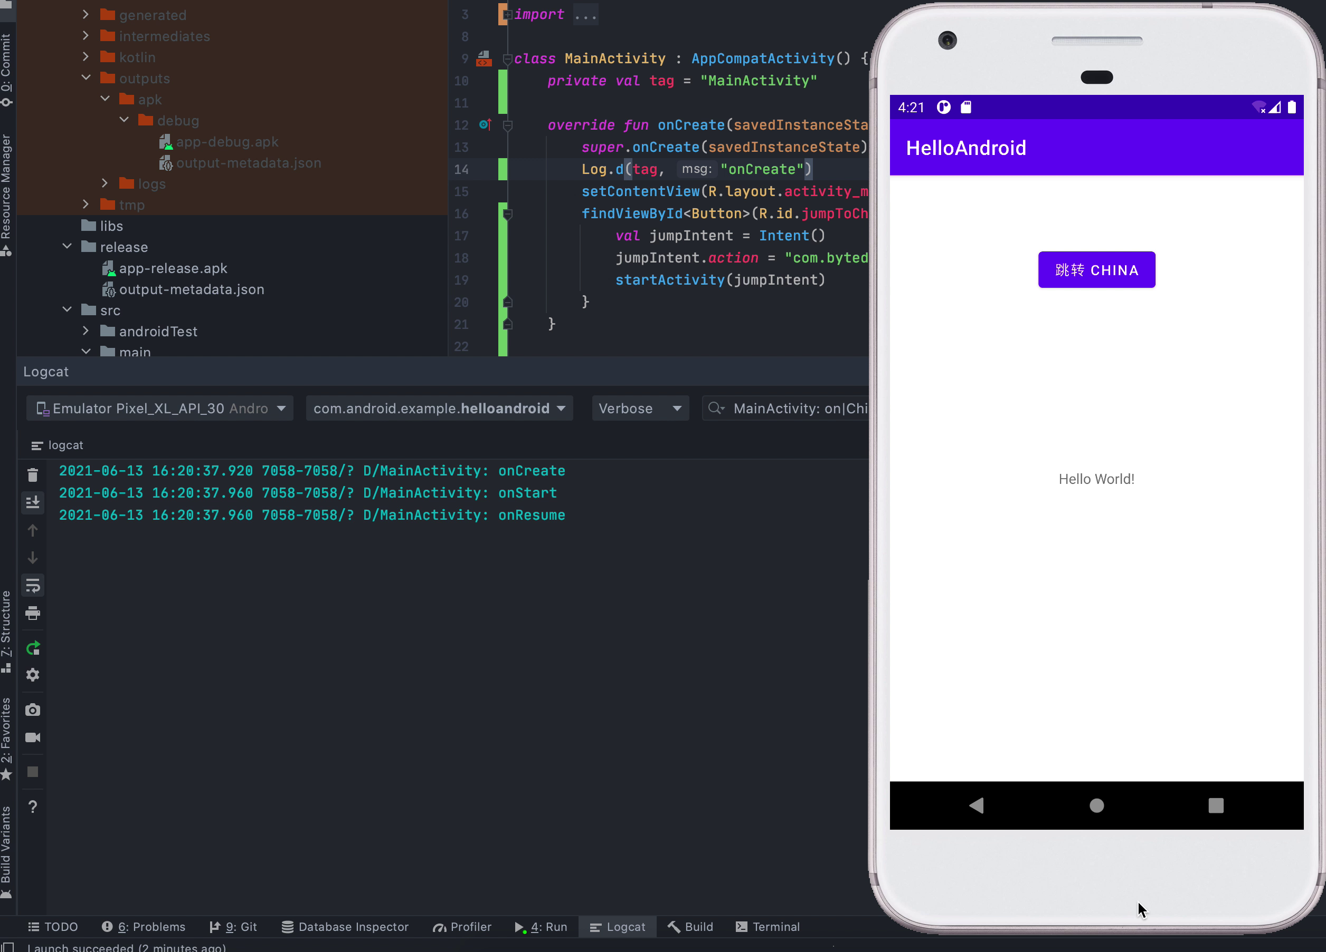
Activity 基本知识和开发
场景2
启动 china activity
退回桌面
返回 app
退出 china activity

Slide 36
Activity 基本知识和开发
现在，我们有两个 activity 了，看起来这两个activity 之间没有任何交流。
实际上，在 app 中，activity 之间存在交流是很常见的。一般体现为，main activity 启动 china activity 的时候传递数据给它。

Slide 37
Activity 基本知识和开发
activity 之间传递数据，一般使用 bundle。Bundle 就是打包意思，也就是说，main activity 在启动 china activity 的时候，可以夹带上 bundle 这个“私货”，然后 china activity 就可以拿到这个私货进行消息传递。

Slide 38
Activity 基本知识和开发
你可以将 bundle 理解为一个 map，基本格式为 key-value 类型的。
main activity 往 bundle 添加的 key「必须」和 china activity 取的时候一样，这个 key 就是打开“私货”的钥匙。必须双方协商并且都知道才行。

Slide 39
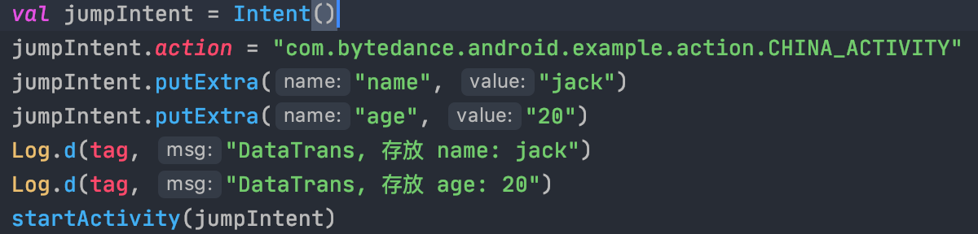
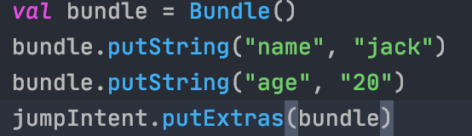
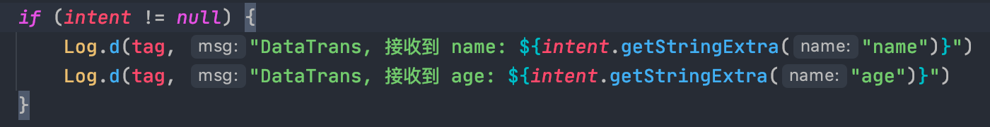
Activity 基本知识和开发
main activity 中存放数据
china activity 中读取数据

Slide 40
Activity 基本知识和开发
activity 和进程什么关系？
Android 在设计上是弱化进程这个概念的，不希望开发者直接操作或者关心进程，进程的存在与否由操作系统控制。
开发者重点关心 activity 就行，activity 在设计上和进程是解耦的，因此可以理解为 process 是底层的概念，提供一个容器来存放多个 activity。

Slide 41
Activity 基本知识和开发
但是进程是否存在会受到 activity 的影响：
1. 如果一个进程中存在一个处于 start 以上状态的 activity，那么一定存在
2. 如果一个进程中所有的 activity 都处于 stop 状态，那么这个进程将在系统认为必要的时候（例如内存不足）被杀死。

Slide 42
Activity 基本知识和开发
思考一下：
为什么有 start 之后 activity 的进程不会被杀死？
为什么所有 activity 都 stop 了，进程可能会被杀死？
也就是说，android 为什么这么设计？

Slide 43
Activity 基本知识和开发
更多关于 activity 的高阶话题，可以从 Google 的文档入手学习：
1. undertand tasks and back stack
2. handling app links
3. recent screen

Slide 44
Android UI Framework

Slide 45
Android UI Framework
一个 activity 的整体架构如下：
title
content
layout
view1
view2
...
Notes:
可以看到，activity 中的界面整体上分为两个部分：
1. title：展示一分页面的标题部分，一般系统主题中会带一个默认 style 的 title，在需要的情况下，titile 部分可以不存在
2. content view：展示一个页面的主题内容，这部分是开发者关心的重点，这部分展示了主要的内容
因此，一般而言，我们需要需要在合适的时候针对这个 content view 进行设定，也就是自定义一下这个 content view。
通常，我们会在 onCreate 中 set content view。
我们可以通过自定义一个布局的方式来实现 content view 的自定义

Slide 46
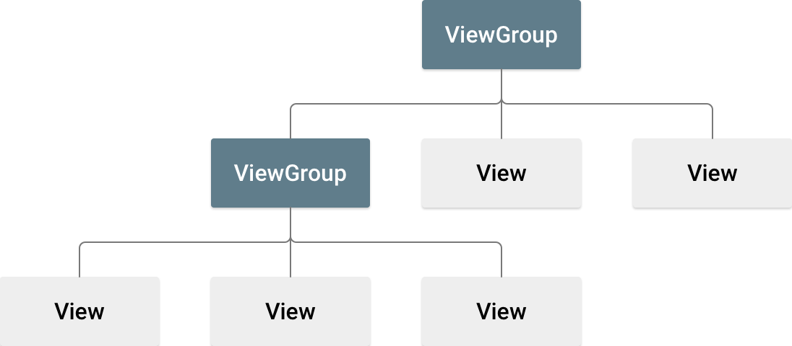
Android UI Framework
Android 系统提供了很多控件用于构建复杂的用户界面，这么多的 UI 元素在设计上必须有一个统一的体系来构建，否则会比较混乱。

Slide 47
Android UI Framework
系统提供了很多基于 View 的实现:Button、TextView、EditText 等等
Layout 就是 view 的容器，因此它是 ViewGroup 的子类，系统内置了很多的 layout 可供使用。
当然，你也可以自己继承 View 或者 ViewGroup 来自定义你的界面。

Slide 48
Android UI Framework
View 是可以绘制的对象，ViewGroup 也是可以绘制的对象，只不过 ViewGroup 的绘制通过其内部的 View 来实现。
一个问题，ViewGroup 在代码架构上和 View 是什么关系？
到底 ViewGroup 是 View 的子类，还是 View 是 GroupView 的子类？

Slide 49
Android UI Framework
View 本质上表示一个可以绘制的矩形框，因此在描述它的时候「必须」要给定它的：宽度和高度。
那我们怎么来描述呢？一个直观的想法是，使用屏幕的像素值来描述，比如宽度 100 个像素。但是你的 app 可能运行在非常多的设备上，不同设备的屏幕千差万别，100 像素在不同设备上的展示效果可能完全不同。

Slide 50
Android UI Framework
那么问题出现在哪里？问题在于我们直接使用了和屏幕相关的参数：像素，用专业术语来说就是耦合了底层。
在计算机科学中，解开这种耦合的一个常用方式就是：增加一个抽象层。
没错，Android 也抽象出了一个操作界面的层次来描述，通常我们使用这个抽象的概念来描述尺寸。

Slide 51
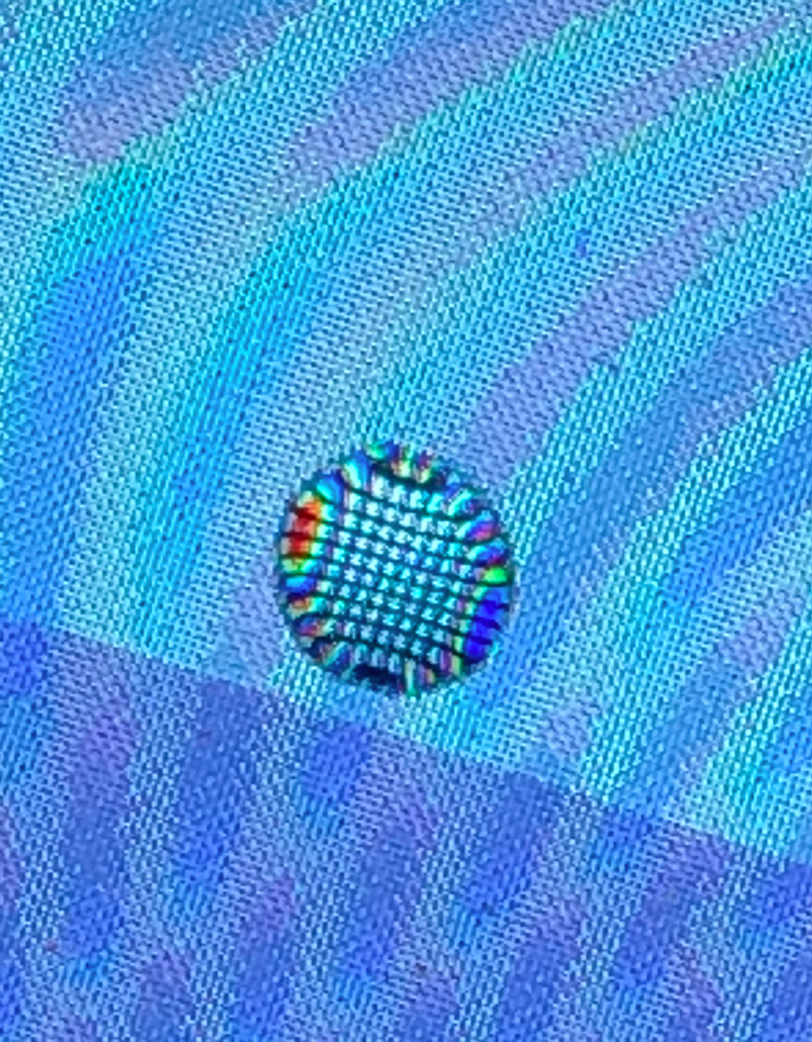
Android UI Framework
如果把一滴水放到你手机的屏幕上
你会看到一个一个的小像素点
这些像素点就是 pixel，我们看到的
显示器其实是由非常多的像素排列
组成的，这些像素在工作的时候按照
驱动的设置表现不同的颜色来展示
Notes:
通常我们见到的 1080P 手机是指：1080 * 1920 像素的

Slide 52
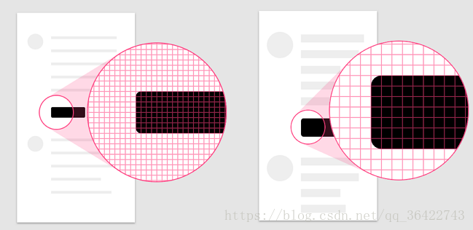
Android UI Framework
如果我们在开发界面的时候使用 pixel
来表述尺寸的话，必然会出现问题。
比如在 A 机器上，100 pixel 占用屏幕
1/2，那么 View 看起来就占屏幕 1/2
但是在 B 机器上，100 pixel 占用屏幕
1/4，那么 View 看起来就占屏幕 1/4

Slide 53
Android UI Framework
每一块屏幕都有自己的「像素密度」dpi（dot per inch），计算方式： 像素密度 = 像素数量 / 英寸数
相同尺寸屏幕，高分辨率屏幕在单位英寸上的像素数量比低分辨率屏幕高。
当使用同一像素尺寸来表示UI元素，在高分辨率的手机上显示的会比在低分辨率的手机上显示“小”，因此在布局文件中不可以使用像素值pix来表示布局元素的大小以及位置等。

Slide 54
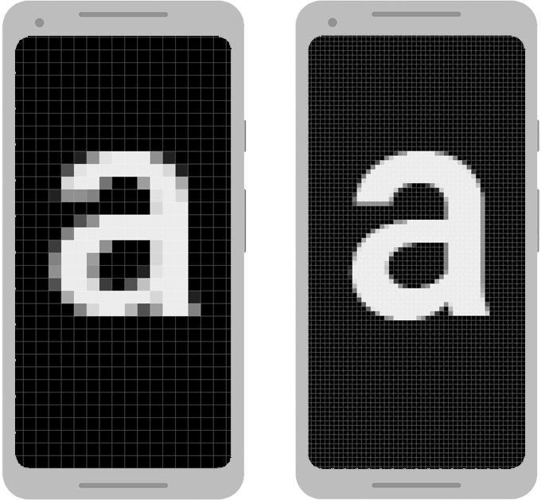
Android UI Framework
我们需要一种「密度无关」的描述方式
也就是我用它来描述之后，无论在什么
屏幕上展示效果都一样。
Android 提供了 dp
（device independent pixels） 来取代 pixel

Slide 55
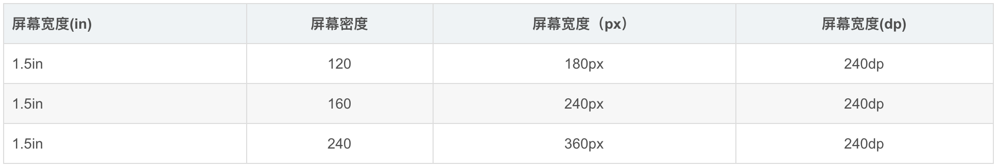
Android UI Framework
dp 的计算方式：
dp = (水平方向的像素点 * 160) / 屏幕密度
等同于：
dp = 屏幕宽度 * 160
这里的 160 经过大量设备统计计算出来的最佳「经验值」。

Slide 56
Android UI Framework
我们通过 dp 可以很好地描述 view 的尺寸，并且可以做到在不同的屏幕上展示效果几乎相同。
但是我们的界面上不仅仅是只有 view，还有文字的。
在一些特殊人群中，他们可能会选择调大系统的字体以便让自己看清楚，这个时候并不需要将我们的 view 也进行同步放大。
这个时候通过另外一个抽象来描述：sp（scalable pixel），计算方式：
sp = system scale factor * system dp

Slide 57
Android UI Framework
更多关于屏幕密度适配请见：
https://developer.android.com/training/multiscreen/screendensities

Slide 58
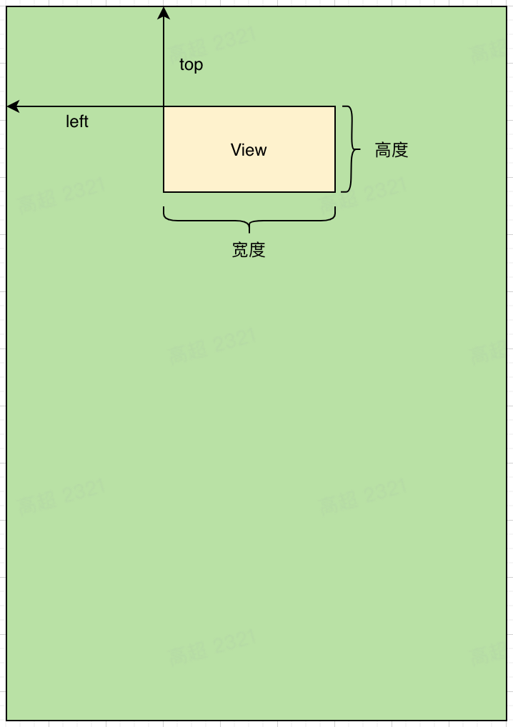
Android UI Framework
构建一个 View 基本需要
描述这些信息：

Slide 59
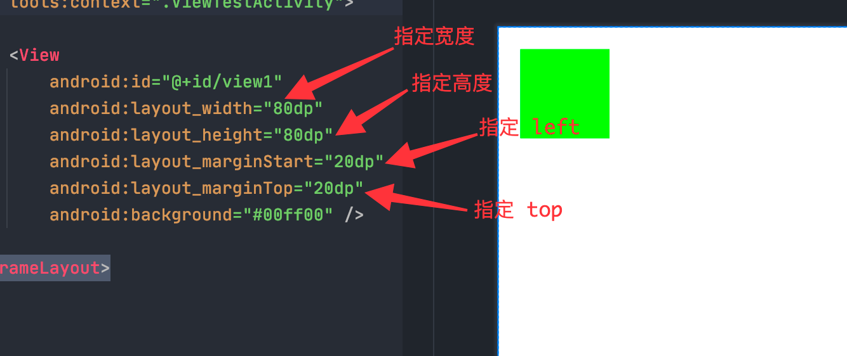
Android UI Framework
在 xml 中我们这样描述：

Slide 60
Android UI Framework
在描述 view 大小位置信息的时候我们还可以通过 margin 和 padding 来提供更加灵活的控制。
margin 表示 view 和外面 view 之间的间隔
padding 表示 view group 和内部 view 之间的间隔

Slide 61
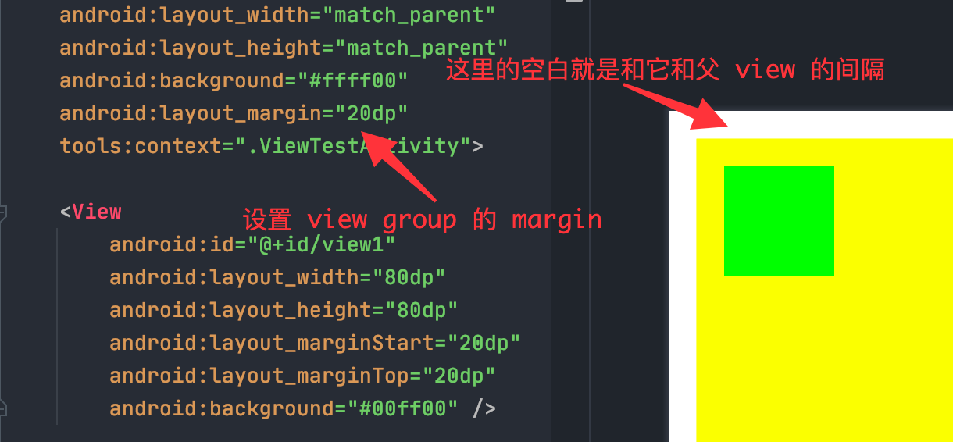
Android UI Framework
view margin:

Slide 62
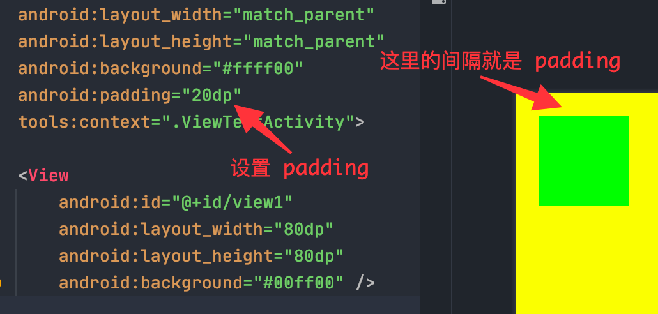
Android UI Framework
view group padding:

Slide 63
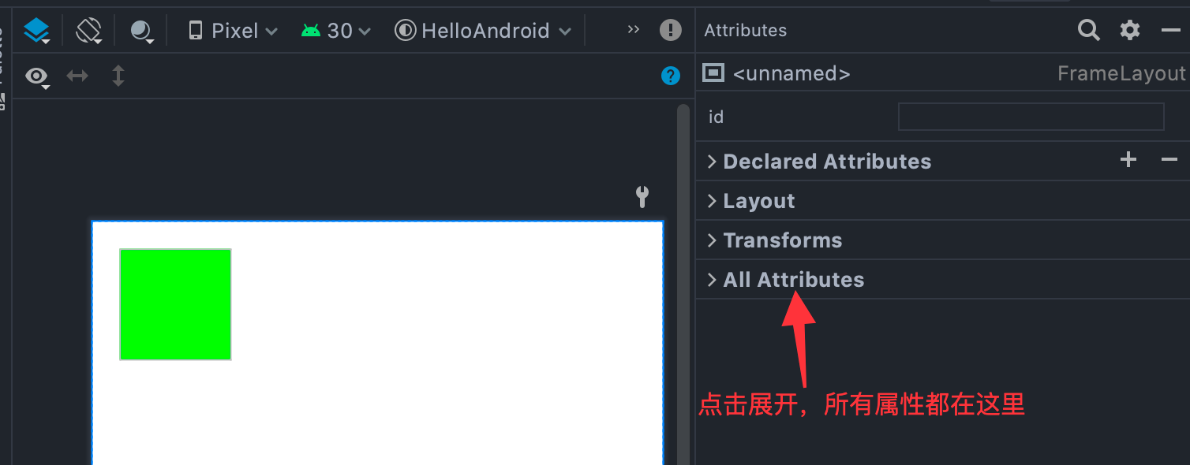
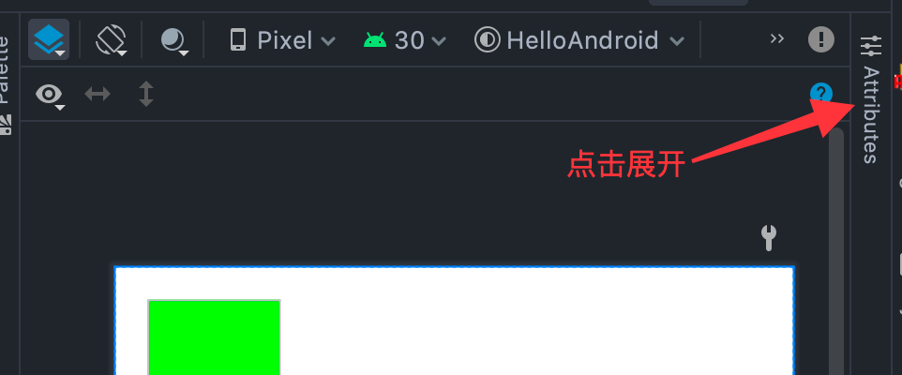
Android UI Framework
View 的所有属性可以在这里找到：
Notes:
现场演示一下 view 的各种属性

Slide 64
Android Layouts

Slide 65
Activity Layouts——Basics
Activity 为界面的开发提供了窗口，但是窗口中有哪些内容是需要开发者来进行指定的。
Activity 提供了 content 容器，大多数情况下，我们会定制content 容器中的界面。
Activity 界面的开发通过布局（layout）来实现。

Slide 66
Activity Layouts——Basics
因为 activity 中可能有很多的界面元
素，那么这些元素之间怎么描述和摆
放位置呢？这些就是布局 layout 要做
的事情了。
Layouts 在 Activity 中的位置
title
content
layout

Slide 67
Activity Layouts——Basics
系统提供了很多的 layout 可以使用，开发者可以根据实际需要选取合适的 layout。
经典的 layout 如下：
1. Frame layout
2. Linear layout
3. Relative layout
ViewGroup
FrameLayout
LinearLayout
RelativeLayout

Slide 68
Activity Layouts——Basics
Android 中所有的 layout 都是 ViewGroup 的子类，因此拥有容纳 View 的能力，这也是 layout 的最基本的能力。
Layout 内部的 View 之间如何排列摆放，决定了 layout 的基本性质。
不同的 layout 实现提供了不同的 view 排列摆放的逻辑，方便开发者根据自己的需求进行选择。

Slide 69
Activity Layouts——Basics
为了方便开发者进行「可视化」开发，Android 提供了基于 xml 文件的 layout 编写方式。开发者可以通过编写 xml 的方式来定制界面，在运行时，系统会动态解析这个 xml 来实现界面的渲染。
Android Studio 提供了非常友好的「可视化开发」体验，开发者可以在编写 xml 的时候同时看到运行时的效果。

Slide 70
Activity Layouts——Basics
当然，为了灵活性，系统还允许开发者通过 java/kotlin 代码的方式来构建界面，这种方式可以在运行时动态改变界面效果，实现极其灵活的界面切换。
但是这种方式，对开发者的要求很高，需要对系统 UI 非常了解，并且可能出现一定的兼容性问题。

Slide 71
Activity Layouts——Basics
在实际的生产环境中，更多的是 xml 和代码控制结合起来，通过 xml 来固定界面的基本框架，然后在运行时通过代码来灵活控制局部 UI 的展示效果。
通常地，纯粹的 xml 开发界面称为「静态界面开发」，纯粹通过代码来构建界面称为「动态界面开发」，两者都用的方式称为「混合界面开发」。

Slide 72
Activity Layouts——Basics
静态界面开发：
优点：开发效率高，界面可视化，问题容易定位
缺点：运行效率相对较低，灵活度较低
动态界面开发：
优点：运行效率高，灵活度高
缺点：开发效率低，界面无法可视化，问题不易定位

Slide 73
Activity Layouts——Basics
通常地，我们编写 xml 文件的方式来进行界面开发，每个布局文件都必须只包含一个根元素，并且该元素必须是View 对象或 ViewGroup 对象。定义根元素后，你可以子元素的形式添加其他布局对象或 view，从而逐步构建定义布局的视图层次结构。
在 XML 中声明布局后，请以 .xml 扩展名将文件保存在你 Android 项目的 res/layout/ 目录中，以便该文件能正确编译。
xml 布局文件的语法点击这里查看官方文档

Slide 74
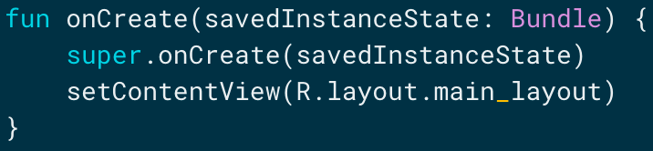
Activity Layouts——Basics
按照约定，正确定义完毕 xml 布局文件之后，我们需要在 activity 中正确地装载它才行。
当编译应用时，系统会将每个 XML 布局文件编译成 View 资源。你应在 Activity.onCreate() 回调实现内加载应用代码中的布局资源。通过调用 setContentView()，并以 R.layout.layout_file_name 形式向应用代码传递对布局资源的引用。例如，如果您的 XML 布局保存为 main_layout.xml，你应通过如下方式为 Activity 加载布局资源：
Notes:
没有限制说，我们一定要在 oncreate 中进行布局的装载，我们可以在 resumed 状态之前任意一个生命周期装载都可以的
只是通常情况下，我们都是在 oncreate 中进行装载的，这样的效果最好，尽早准备好界面，有助于整体体验的提升

Slide 75
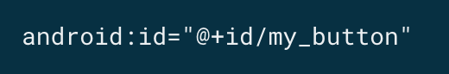
Activity Layouts——Basics
任何 View 对象均可拥有与之关联的整型 ID，用于在结构树中对 View 对象进行唯一标识。编译应用后，系统会以整型形式引用此 ID，但在布局 XML 文件中，系统通常会以字符串的形式在 id 属性中指定该 ID。这是所有 View 对象共有的 XML 属性（由 View 类定义），并且您会经常使用该属性。XML 标记内部的 ID 语法是：
注意：这里定义的 id 需要在整个 layout 中保证唯一性，否则无法编译。
想一想，为什么不需要在全局保证唯一性，而只需要在 layout 中就可以了？
Notes:
一般地，layout 中都会有很多的 view，为了方便地进行 view 的定位，我们需要对每一个 view 指定一个 id。

Slide 76
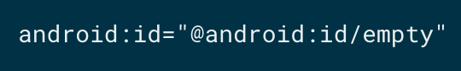
Activity Layouts——Basics
字符串开头处的 @ 符号指示 XML 解析器应解析并展开 ID 字符串的其余部分，并将其标识为 ID 资源。加号 (+) 表示这是一个新的资源名称，必须创建该名称并将其添加到我们的资源（在 R.java 文件中）内。Android 框架还提供许多其他 ID 资源。引用 Android 资源 ID 时，不需要加号，但必须添加 android 软件包命名空间，如下所示：
或者在代码中进行 view 的寻找：
Notes:
一般地，layout 中都会有很多的 view，为了方便地进行 view 的定位，我们需要对每一个 view 指定一个 id。

Slide 77
Activity Layouts——Basics
更多关于定义 layout 信息，可以参考官方文档：
https://developer.android.com/guide/topics/ui/declaring-layout
Notes:
一般地，layout 中都会有很多的 view，为了方便地进行 view 的定位，我们需要对每一个 view 指定一个 id。

Slide 78
Activity Layouts——经典 frame layout
Frame layout，中文帧布局，这是 Android 系统中最简单的布局，也是性能最高的布局之一。
它将屏幕抽象为一个矩形框，内部所有 View 都从「左上」角向「右下角」绘制。
同时，它默认所有的 view 都是按照这个方位开始绘制，也就是说，如果不特殊指定，view 会互相覆盖。

Slide 79
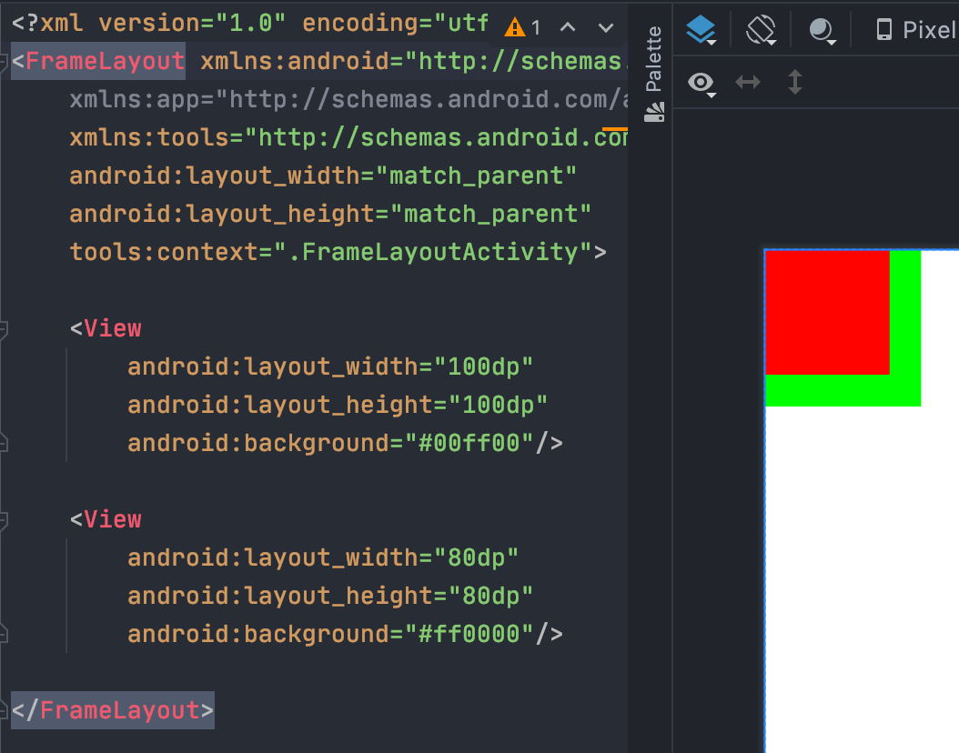
Activity Layouts——经典 frame layout
Frame layout 中的 view 是
存在绘制顺序的，
先定义的 view 在下面，
后定义的 view 在上面

Slide 80
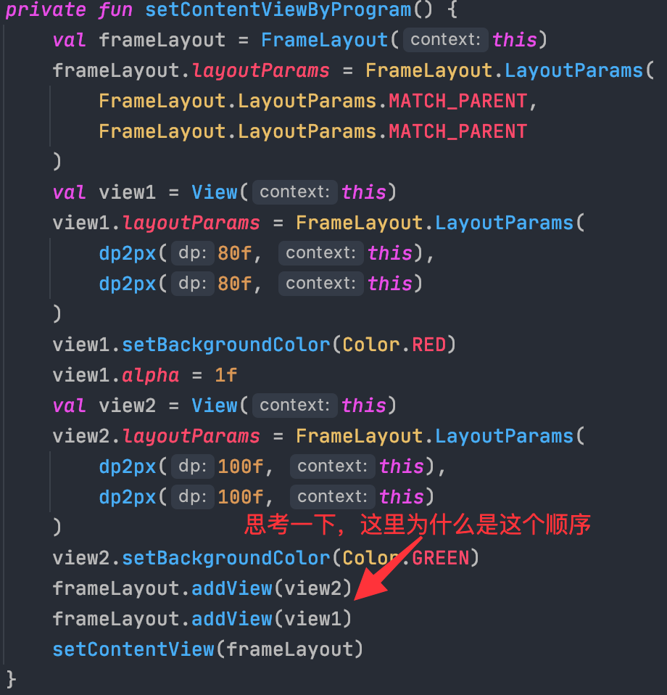
Activity Layouts——经典 frame layout
上面那个界面效果如果采用
代码动态构建的话将会是
这样：

Slide 81
Activity Layouts——经典 frame layout
由于 frame layout 不描述 view 之间的关系，因此 view 之间如果想要调整位置，那就比较困难了。
frame layout 功能比较简单，限制较多，但是性能较高。
如果想要描述 view 之间的关系，那就需要使用下面介绍的 layout 了。

Slide 82
Activity Layouts——经典 linear layout
一个 layout 内部的 view 之间的相对位置可能没有那么复杂，比如横向或者纵向一字排开，linear layout 就是处理这种布局的。
linear layout，顾名思义，提供 view 之间线性排列的方式。
线性排列分为两种：水平线性排列、垂直线性排列

Slide 83
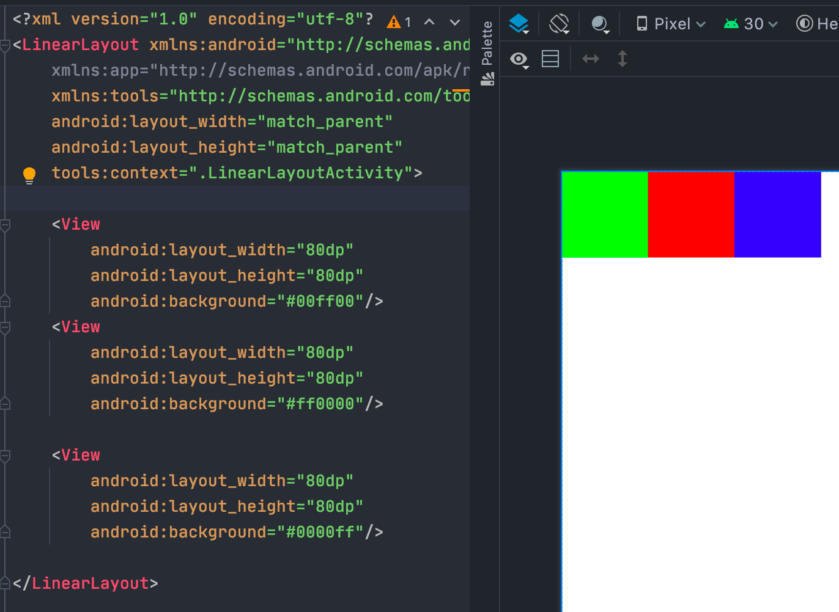
Activity Layouts——经典 linear layout
linear layout 默认是水平线性排列的
view 之间都是垂直一字排开
不会存在 frame layout
那种互相覆盖问题

Slide 84
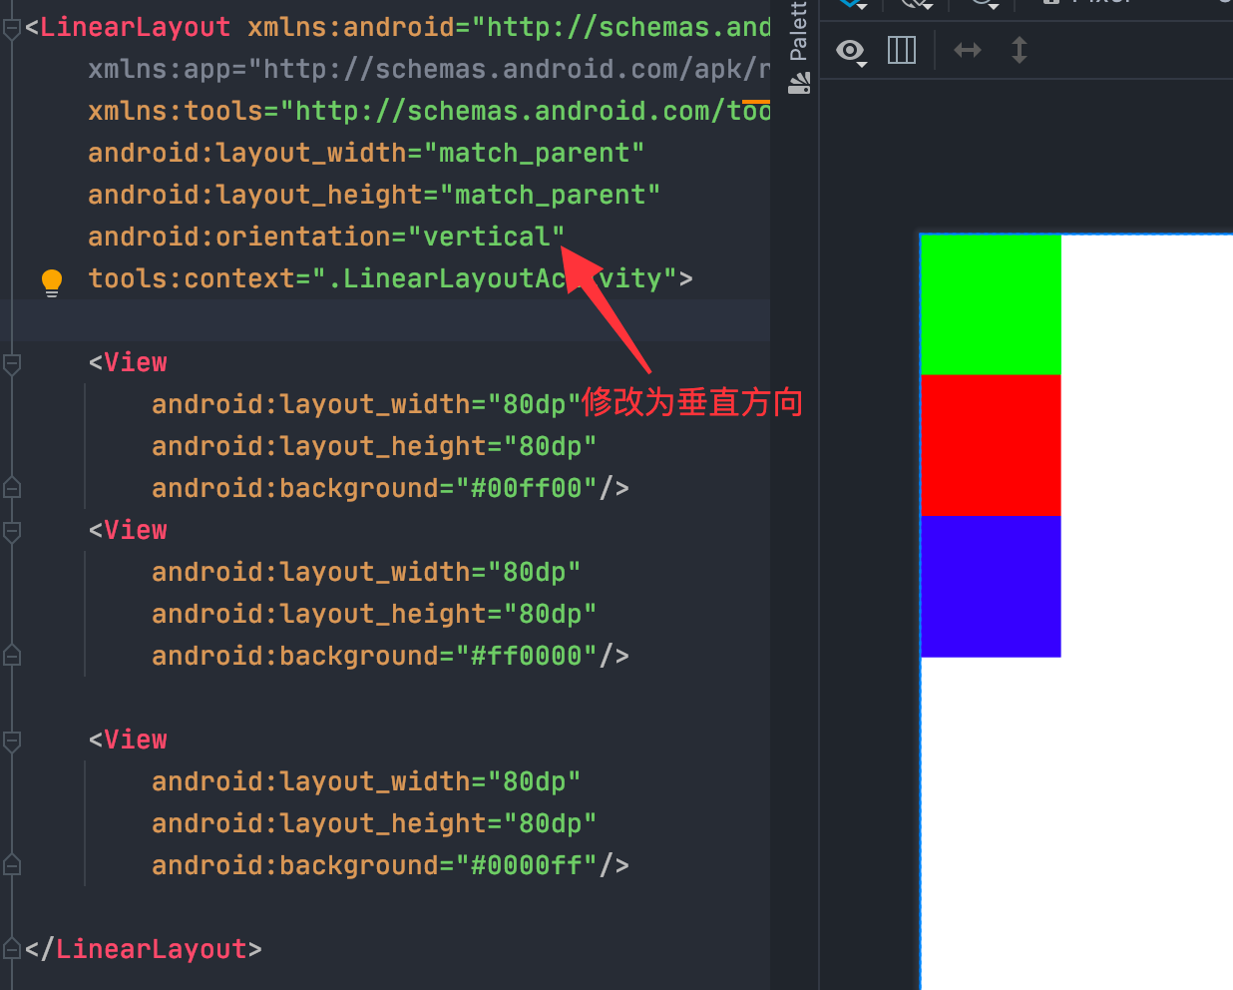
Activity Layouts——经典 linear layout
可以通过 orientation 来修改
默认方向为垂直

Slide 85
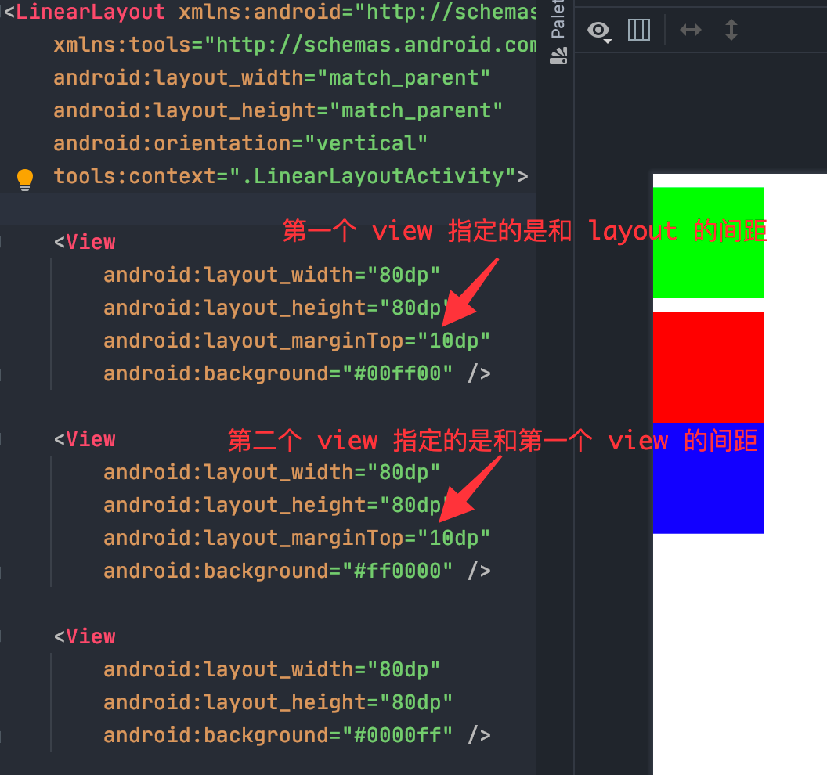
Activity Layouts——经典 linear layout
和 frame layout 不同的是
linear layout 内部的 view 指定
margin 位置是相对于它的相邻
view 而言的

Slide 86

Activity Layouts——经典 linear layout
如果我想要实现如下效果：
横向三个 view 占满屏幕宽度
三个 view 宽度比例 1:2:1
该怎么做呢？

Slide 87
Activity Layouts——经典 linear layout
答案就是采用 linear layout 的「权重分布」，权重，也就是指定一个 view 占父容器某一方向上尺寸的比重。
在 xml 中通过 android:layout_weight 来指定权重，给定任意数字。Linear layout 会在给定 orientation 上计算所有 view weight，然后计算每个 view 的 weight 的占比，按照这个占比分配尺寸。

Slide 88
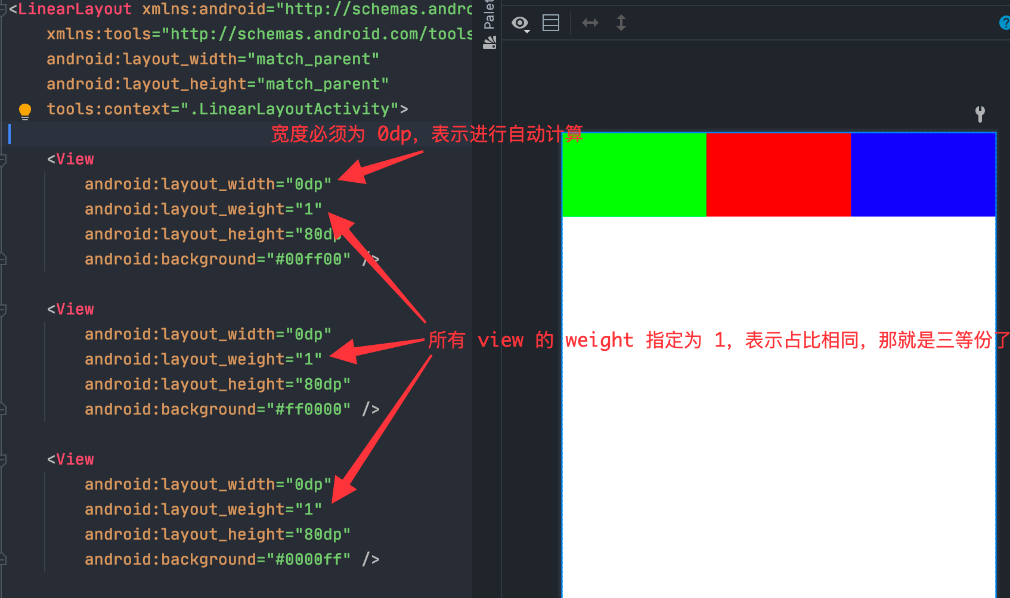
Activity Layouts——经典 linear layout
三等份屏幕宽度：

Slide 89
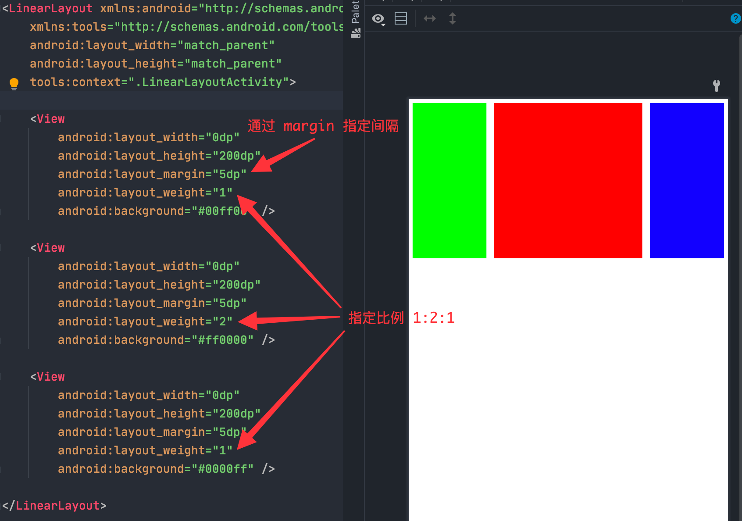
Activity Layouts——经典 linear layout
上面需求的实现：

Slide 90
Activity Layouts——经典 relative layout
Linear layout 认为内部 view 之间是水平或者垂直一字排开的，但是有些时候这种描述并不方便。在有些时候，我们不能知道某一个 view 在全局的什么位置，但是我们知道这个 view 相对于相邻 view 的位置，这种布局比较灵活，方便进行重构。
比如我们在编写一个登录页面的时候，在用户名文本提示 view 和输入框 view 的相对位置，在界面重构的时候可以直接移动整体，不用关心绝对位置。
Notes:
在操作系统中，有两种路径描述方式：
1. 绝对路径，描述相对于全局的位置，精确，但是麻烦
2. 相对路径，描述相对于当前位置的路径，比如 .. 表示上一层目录，这种方式在实际中很有用
Android 布局也是相同的道理

Slide 91
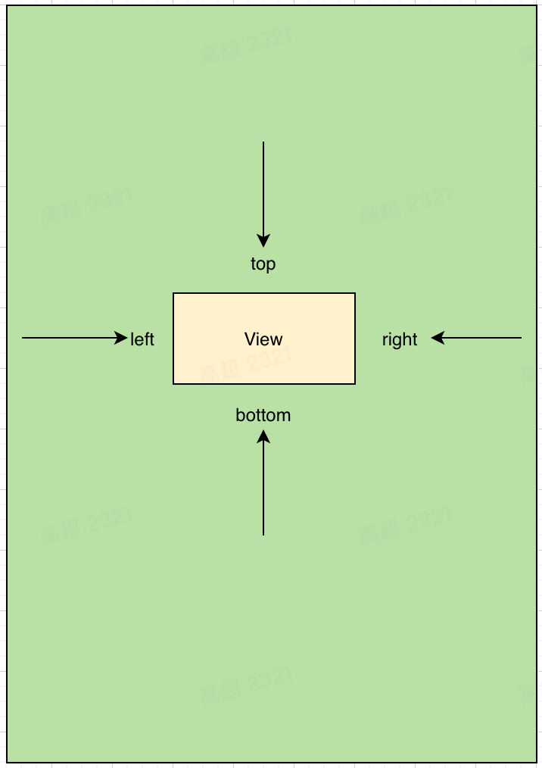
Activity Layouts——经典 relative layout
Relative layout 顾名思义，就是用来描述内部 view 相对位置的布局，
Notes:
一个 view 相对于其他 view 的位置，可以通过上下左右四个方向来描述

Slide 92
Activity Layouts——经典 relative layout
Relative layout 提供了两类属性描述位置：
layout_to<orientation>Of = "target view id"
用于描述当前 view 在 target view 的什么方位
layout_align<orientation>="target view id"
用于描述当前 view 和 target view 的什么方位对齐

Slide 93
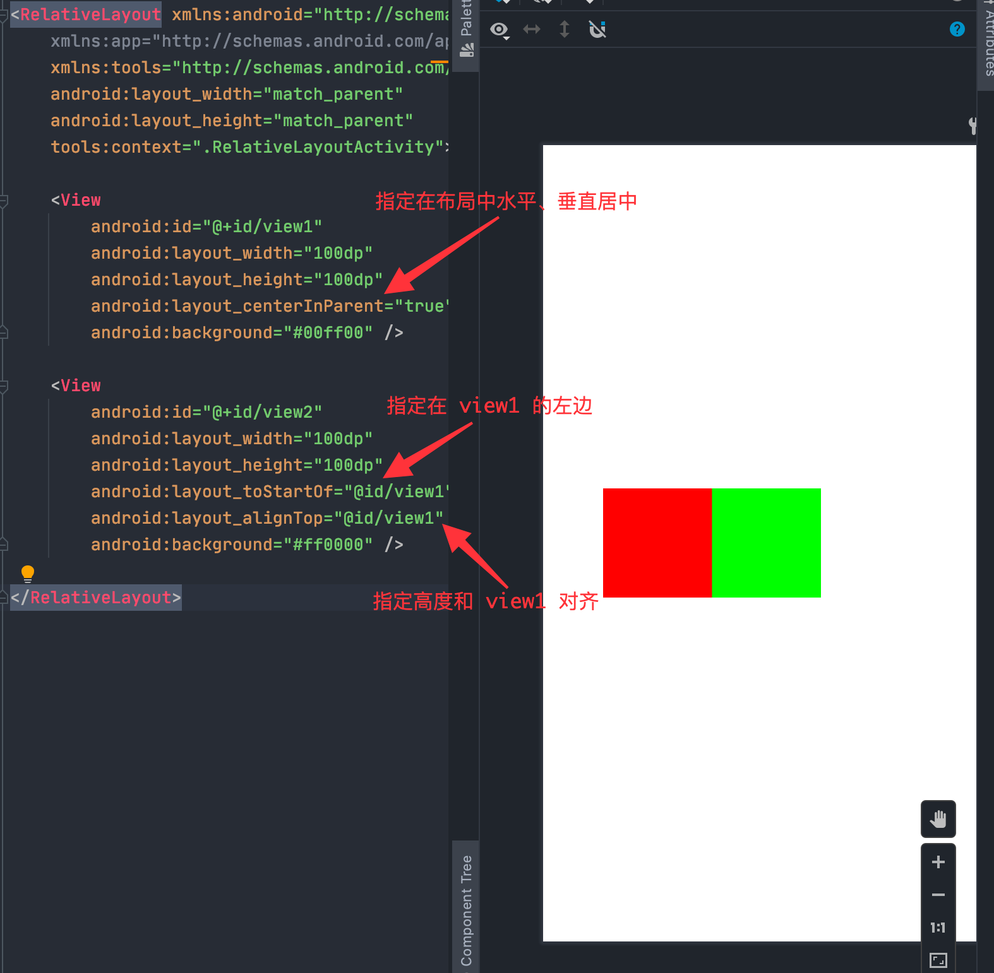
Activity Layouts——经典 relative layout
比如，实现这样的一个需求：
view1 屏幕居中
view2 紧挨着 view1 的左边
两个 view 大小一样
想一想，还有没有别的实现方案？
Notes:
还可以通过：
android:layout_alignBottom="@id/view1"
android:layout_toStartOf="@id/view1"
来实现

Slide 94
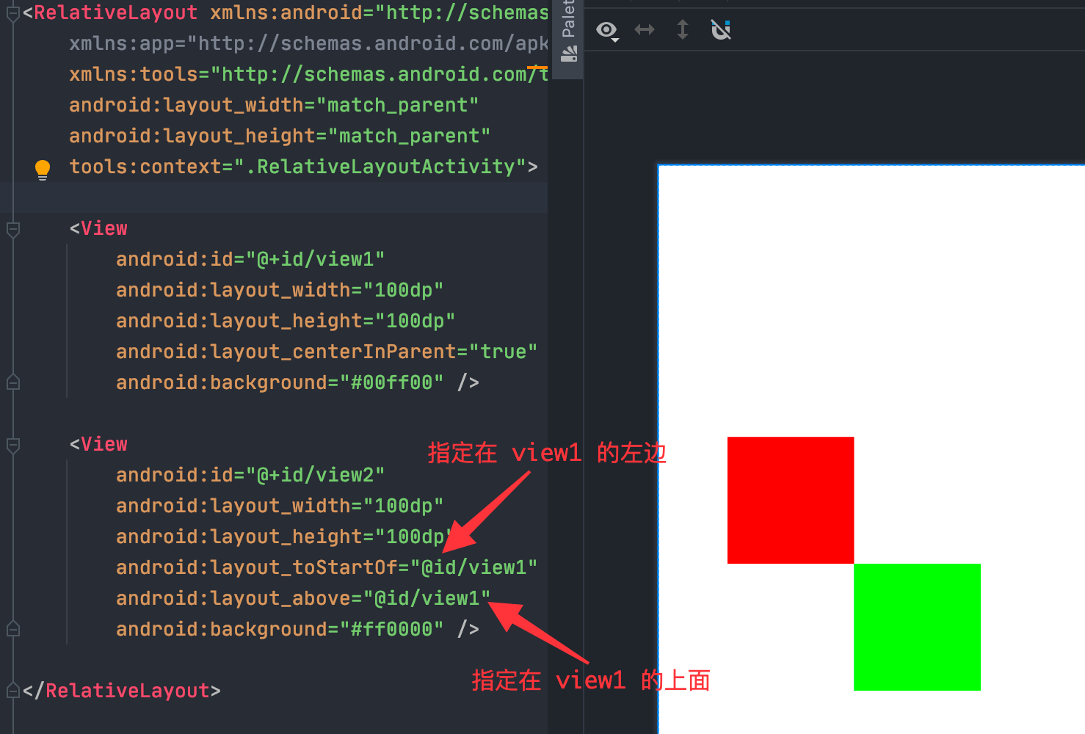
Activity Layouts——经典 relative layout
view1 屏幕居中
view2 在 view1 的左上方
Notes:
还可以通过：
android:layout_alignBottom="@id/view1"
android:layout_toStartOf="@id/view1"
来实现

Slide 95
Activity Layouts——经典 layout 总结
以上我们介绍了 3 中经典的布局，这三种布局各有特点，应用场景不同：
1. frame layout：结构简单，功能单一，性能强劲
2. linear layout：线性结构，一字排开，性能较强
3. relative layout：相对描述，布局灵活，易于理解，性能较弱
通常，我们使用 frame layout 做整体大布局，linear layout 做简单布局，relative layout 做复杂布局。
Notes:
注意，这里的性能强弱是指相对而言，并不是是强的就特别强，弱的就特别弱。
并且这是指通常情况下，并不是指所有的情况。

Slide 96
Activity Layouts——新型 constraint layout
除了我们介绍的 3 中经典布局之外，Android 还为开发者提供了更加强大的新型布局 constrant layout，这种布局采用无嵌套设计，大大增强了界面表达能力，并且提升在构建复杂界面的性能。
3 种经典布局是 android 操作系统本身就提供的，constraint layout 则不一样，它是由独立的 androidx library 来提供的，需要开发者手动引入。
更多关于 constrant layout 的信息请点击这里

Slide 97
Android Views

Slide 98
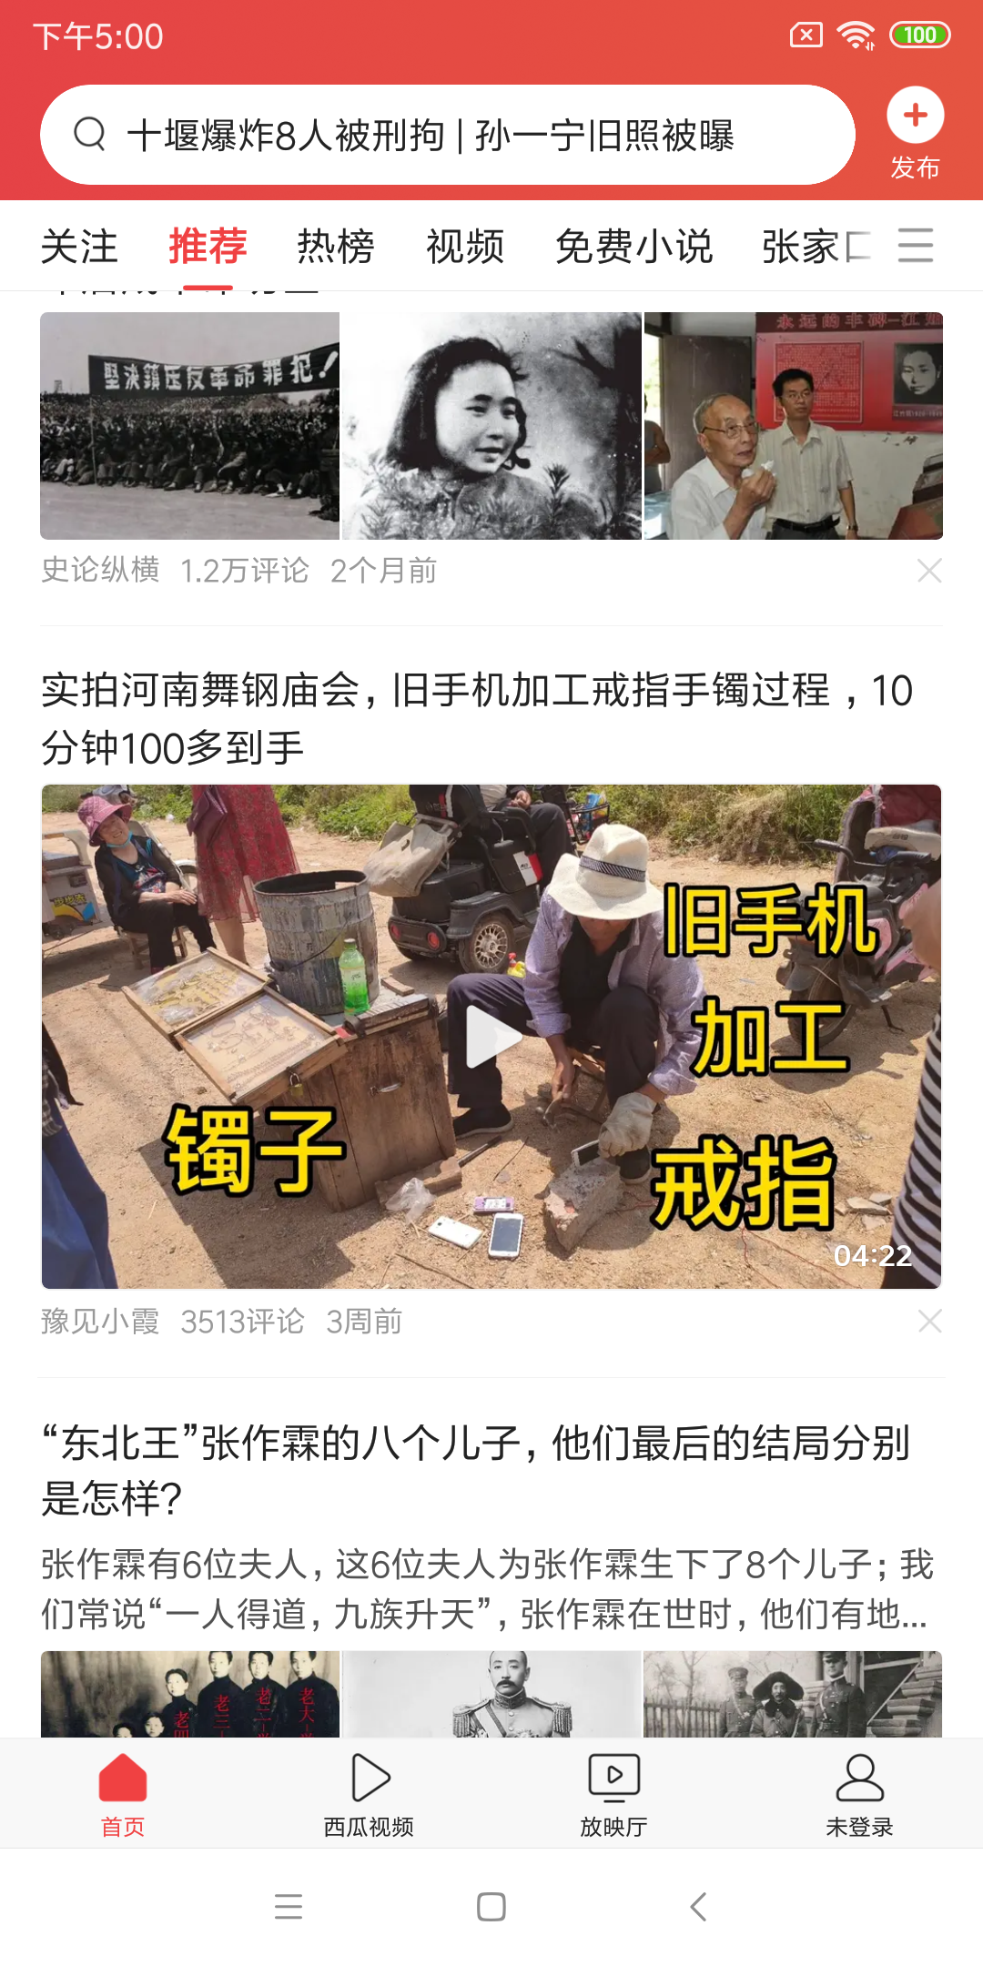
Android Views
Activity 提供了一个窗口，但是并没有提供这个窗口上的内容，需要通过各种 view 来装饰这个窗口，这样我们才能得到一个看起来漂亮的界面。

Slide 99
Android Views
Android view 是一个体系，提供了多种 view 供开发者选择。
view 整体上的架构是采用树状关系进行组织的。
ViewGroup 是 view 容器，容纳各种 view。

Slide 100
Android Views
View 类是所有你看到界面元素的父类。
系统提供的各种 view 都是它的子类。
View 提供了非常多的属性和 api 可以控制 view 的行为。
View
Button
TextView
EditText
...

Slide 101
Android Views
View 有很多的属性，开发者通过操作这些属性来改变 View 的视觉效果，实现多种多样的 UI。
View 的所有属性都可以通过如下两种方式进行设置：
1. 静态设置：在 xml 布局文件中修改
2. 动态设置：在代码中修改，可以在运行时根据逻辑需要动态修改

Slide 102
Android Views
实际开发中，通常我们并不会直接使用 View 来进行界面构建，而是使用各种 View 的子类，这些子类专门面向不同的场景设计，因而更有针对性。
接下来我们重点介绍一下它们

Slide 103
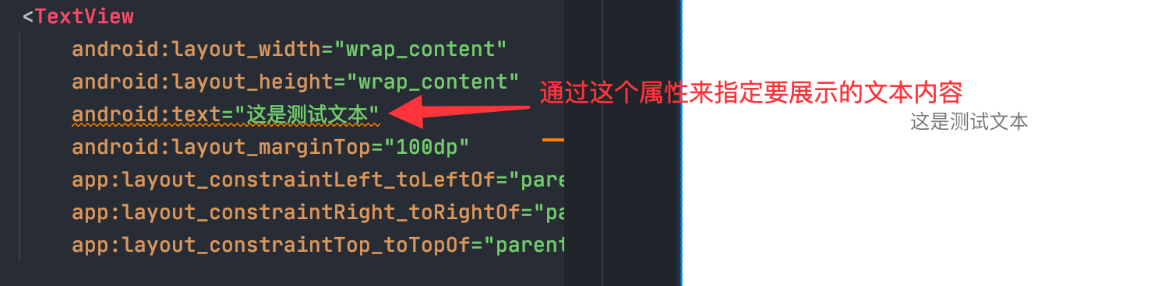
Android Views——TextView
TextView 顾名思义，是用来展示文本的，通常的用法如下
Notes:
这里 as 已经提示有问题了，提醒我们要进行国际化操作

Slide 104
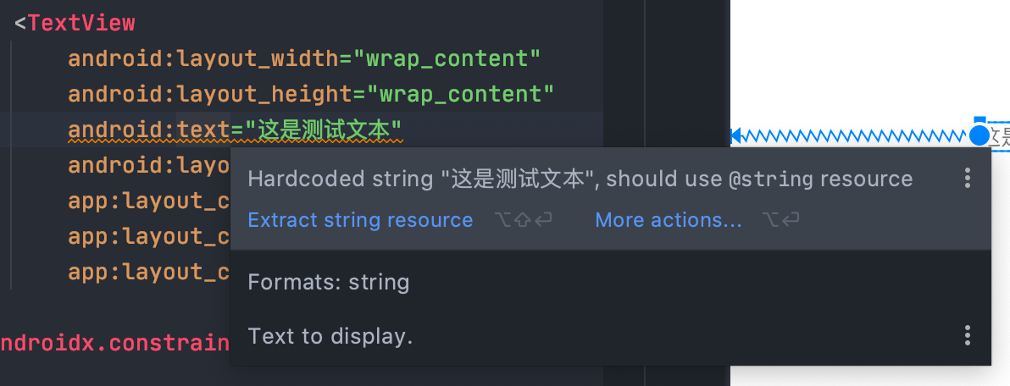
Android Views——TextView
但是 android studio 给出了善意的提醒：
不应该硬编码文本，而是要
通过资源引用方式进行，这样
才行进行「国际化」。
Notes:
这里 as 已经提示有问题了，提醒我们要进行国际化操作

Slide 105
Android Views——TextView
Android 是面向全球发行的操作系统，多语言支持是必须的。你的 app 如果需要全球发行，那么「一定」需要支持多语言，text view 作为展示文本的 view，多语言支持就需要重点考虑了。
如果我们需要支持多语言，那么就一定不能针对文本进行硬编码，而是通过资源引用的方式进行，至于最终资源实际上是什么文本，由操作系统根据用户设定的语言来决定。
我们需要做的就是定义这些不同国际区域的语言翻译就行了。

Slide 106
Android Views——TextView
Android 中所有的 string 文本都是定义在 values/strings.xml 文件中的，通过不同的 values 目录名称来区分国际区域，比如 values 表示如果没有在本 app 中找到用户使用的语言的话，那么就用这个目录下的，你的这个目录下通常为世界通用语言：英语。
values-zh 表示简体中文
values-ja 表示日本语
更多国际区域定义请点击这里

Slide 107

Android Views——TextView
TextView 通过引用资源的方式来使用
国际化文本，基本过程如图所示

Slide 108


Android Views——TextView
在 android studio 中，打开 res/values/strings.xml 文件，然后添加这样一条资源 test string：
然后新建文件 res/values-zh/string.xml 文件，建立中文资源：

Slide 109



Android Views——TextView
在 xml 中的 text view 标签使用

Slide 110

Android Views——TextView
有的时候我们需要在 text view 中展示很长的文本，默认的效果是全部展示：
但是有的时候，我们不想要展示全部，而是展示一部分，然后剩余的部分自动省略为...即可，该怎么做呢？

Slide 111

Android Views——TextView
长文本折叠效果

Slide 112

Android Views——TextView
设置文本字体

Slide 113

Android Views——TextView
更多属性设置

Slide 114
Android Views——Button
Button 就是按钮，提供点击效果。上面的 TextView 也是可以点击的，只不过没有 Button 默认的点击反馈效果。
Button 在设计上是 text view 的子类，因为它需要很多 text view 的特性，text view 有的，它都需要。
理论上，我们可以将 Button 看作为特殊的 TextView，一个带有点击效果的 TextView。
Button 参考文档

Slide 115
Android Views——ImageView
TextView 用于展示文本，ImageView 顾名思义，就是展示图片的。
ImageView 是 View 的子类，和 TextView 平级。
ImageView 提供很多用于展示图片的特性属性，下面简单介绍一下。

Slide 116
Android Views——ImageView
TextView 常用属性：
foreground | 设置前端展示图片（View 继承）
src | 设置 content 展示图片
background | 设置后端展示图片（View 继承）
scaleType | 设置图片缩放效果

Slide 117

Android Views——ImageView
首先就是设置一张图片来展示一下，image view 中的有 3 个层次可以展示：backgroup、content、foreground。
Notes:
现场演示一下 3 层展示效果

Slide 118

Android Views——ImageView
Scale type 属性用来设置图片的缩放效果：
仅对 src 层有效
Notes:
现场演示一下 3 层展示效果

Slide 119
Android Views——EditText
TextView 用于展示文本，EditText 用于接受用户输入的文本，也就是输入框，比如你经常在登录页面看到的那样。
EditText 拥有很多 TextView 的属性，因此它也是 TextView 的子类。
在 TextView 的基础之上，EditView 提供了很多和输入相关的属性和系统接口，方便开发者自定义用户文本输入行为。

Slide 120
Android Views——EditText
在 TextView 之外，EditText 常用的属性如下：
inputType | 指定输入类型
hint | 描述文本输入内容
imeOptions | 指定文本输入完毕之后的输入法提示

Slide 121


Android Views——EditText
EditText 用于接受用户的输入，我们需要提供接受输入的监听器才行：
当然也可以通过 edit text 的 getText 接口获取输入的内容。
Notes:
通常情况下，listener 用于监控用户输入，getText 用于获取最终输入

Slide 122

Android Views——一个实际的场景
到目前为止，我们已经介绍了几种常用的 view，
现在我们来处理一个实际的需求：登录页面。
Notes:
需求：
1. 提供输入框输入邮箱，输入类型为 email
2. 提供输入框输入密码，输入类型为 password
3. 提供登录/注册 按钮，不需要提供 按钮点击处理，也不要处理用户输入结果

Slide 123
Android Views——一个实际的场景
在上面这个例子当中，我们实现了一个简单的登录页面，但是这个页面中当用户点击登录按钮之后没有任何提示，一个设计优秀的 app 应该对用户的每一个输入都提供及时的反馈。
因此，当用户点击按钮进行登录的时候，我们需要给用户一定的提示，比如登录成功，或者请稍后之类的。
在 Android 中给用户提示最简单的方式就是 Toast。

Slide 124

Android Views——Toast
Toast 中文就是吐司的意思，它不是食物。从名字我们无法感知它是做什么的，看一个例子：
这种通知效果，相信大家都见过，它就是 toast 的效果。

Slide 125

Android Views——Toast
想要展示一个 toast 很简单：
首先通过 make text 创建一个新的 toast，然后 show 就好了。
创建 toast 的时候，可以指定 toast 展示时长，可以指定为 short 或者 long，表示短时展示或者长时展示。
因为 Toast 也是要展示文本，因此，国际化是少不了的。

Slide 126

Android Views——Toast
我们来丰富一下刚才的登录页面

Slide 127

Android Views——Toast
但是这还不够，我们需要判断一下用户名和密码是否正确，为了简化，我们先固定用户名和密码判断：

Slide 128

Android Views——ProgressBar
正常情况下，我们登录是要和网络交互的，因此为了减缓用户的等待焦虑，一般我们会提供一个简短的动画表示正在登录中。
一般地，这种动画都是通过 ProgressBar 来进行的。
ProgressBar 是 View 的子类，提供进度展示的能力，并且内部提供循环转圈的动画效果:

Slide 129

Android Views——ProgressBar
ProgressBar 默认的 style 样式为无限转圈
也可以修改为长条进度状态

Slide 130

Android Views——ProgressBar
ProgressBar 层级：
视频播放器场景下，progress 表示已经播放的，secondaryProgress 表示已经缓冲的，background 表示没有缓冲的

Slide 131


Android Views——ProgressBar
一个示例视频播放器定义的样式
Notes:
现场演示一下自定的播放器进度

Slide 132


Android Views——ProgressBar
我们在点击登录按钮之后，休眠 2s 模拟网络操作，然后这 2s 过程中展示转圈，2s 之后消失转圈，弹出 toast 告知登录结果。

Slide 133

Android Views——ProgressBar
运行效果

Slide 134
Android Views——更多的
上面我们介绍了几种最基本的 view，这些 view 经常会使用到，大家需要多多练习。
除此之外，还有很多的 view 可供使用，大家可以参考 Android 文档进行学习。
所有这些 view 都定义在系统的 android.widget 包下。
RadioButton 单选框 | CheckBox 多选框 | Switch 开关
ImageButton 图片按钮 | ScrollView 滚动视图 | SeekBar 拖拽进度条

Slide 135
UI Debug

Slide 136
Android UI Debug
前面我们介绍了很多 android ui 开发的技术，有的时候，我们开发的界面可能存在 bug，我们需要定位它。
ui debug 不太像传统的程序 debug，首先你可能无法通过断点很好滴发现问题，同时通过日志也不是一个好主意。
高效的做法是，通过 Android Studio 内部集成的 UI debug 工具来定位问题，这种方式通常比较有效。

Slide 137
Android UI Debug——Layout Validation
在构建界面 xml 的时候，我们就可以通过 layout validation 来检验我们的界面在各种环境能否按照预期工作。
layout validation 也就是布局验证的意思，它提供了不用运行 app 就能看到界面在各种屏幕上的运行效果，同时还能看到给色盲人士提供的效果图，这些都通过 android studio 内部的模拟渲染技术实现。

Slide 138

Android UI Debug——Layout Validation
想要使用它，点击这里：

Slide 139
Android UI Debug——Layout Inspector
UI 顺利在设备上运行起来，但是看起来，还是有一点不符合预期，因此我们需要一个运行时 debug 的工具。
Android Studio 提供了 Layout Inspector 来查看运行时的界面，layout inspector 可以实时追踪当前运行的界面，对于定位运行时的界面问题非常有效。

Slide 140

Android UI Debug——Layout Inspector
想要使用 Inspector，点击这里：

Slide 141

Android UI Debug——Layout Inspector

Slide 142
Android UI Debug——在线资料
更多关于 UI debug 工具资源请点击这里

Slide 143
UI Test

Slide 144
Android UI Test
通常，我们编写代码，需要提供完备的单元测试，以保证软件质量。
同样的，我们编写出来的界面，也需要提供完备的单元测试。
关于 UI test 的内容，可以参考 Android 文档：
https://developer.android.com/training/testing/ui-testing/espresso-testing

Slide 145
随堂小作业
练习 activity、各种布局、view 的使用
实现实例中给出的简单登录页面，相册展示页面
学习并编写完善的 UI 单元测试
尝试通过 UI Debug tools 发现可能的 UI 问题
发邮件交作业

Slide 146
随堂小作业
基础部分（60%）：
登陆页面，相册页面
加分部分（40%）：
注册页面，密码找回页面

Slide 147

THANKS

